Slide 1
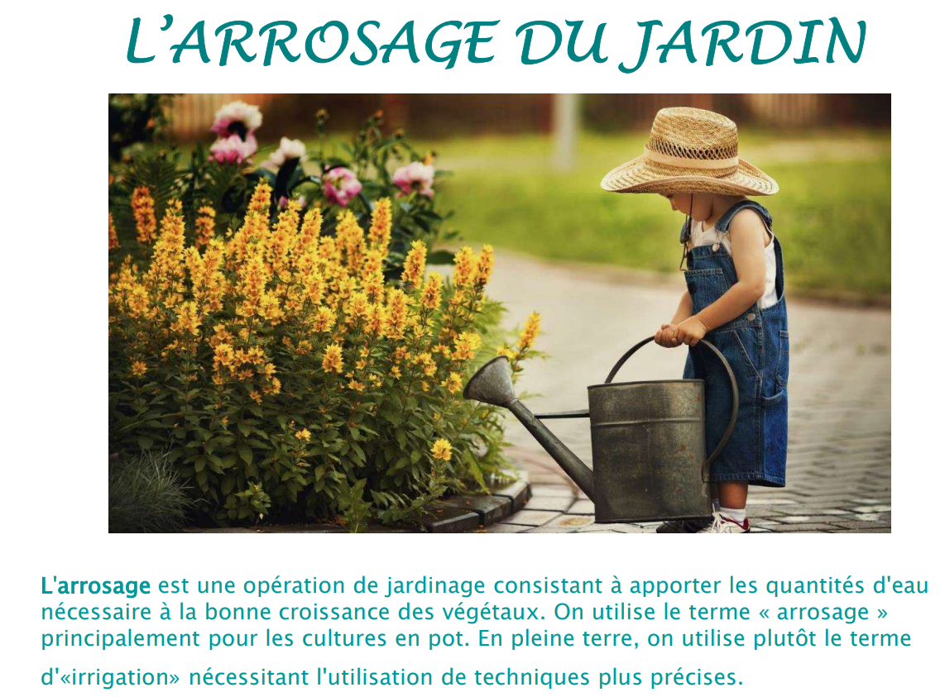
Notes:
Pour avoir un arrosage optimisé nous devons connaître: notre consommation en eau sur les espaces verts.
la quantité d’eau au M² que notre système apporte avec homogénéité au sol et à la plante.
Les unités sont des mm ou des litres par m² comme pour la pluviométrie.
Dégradation de la qualité de l’eau
Augmentation des besoins
Réchauffement climatique

Slide 2
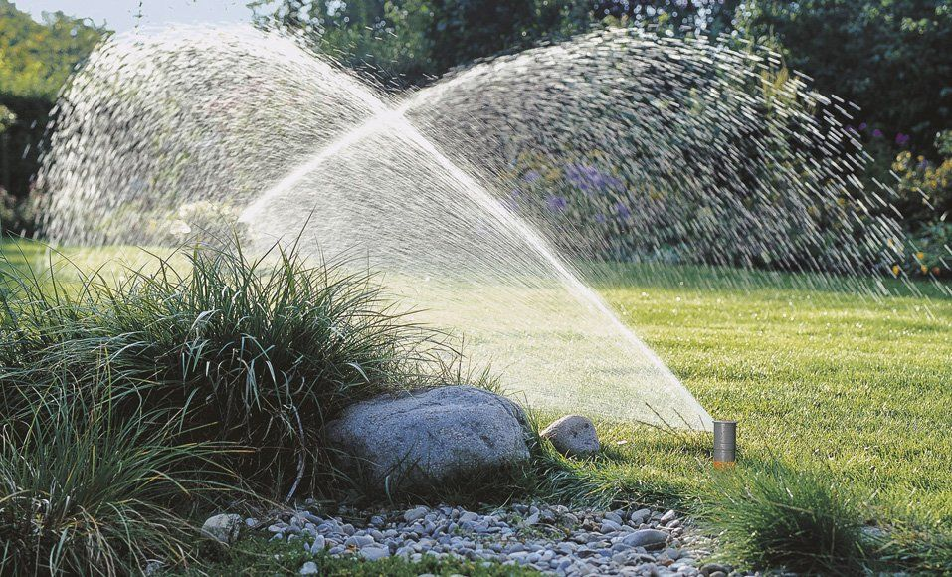
Notes:
Histoire de l’eau d’arrosage municipale.
Gratuité / Forfait / Eau potable avec taxe d’assainissement ou pas
Bénéfices pour actionnaires plus important que les fuites sur réseaux 20% ou 1l/5l et 2 sur 5 en zone rurale.

Slide 3
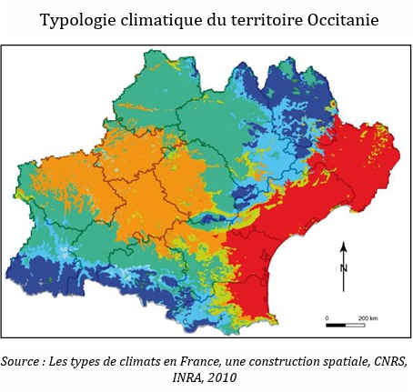
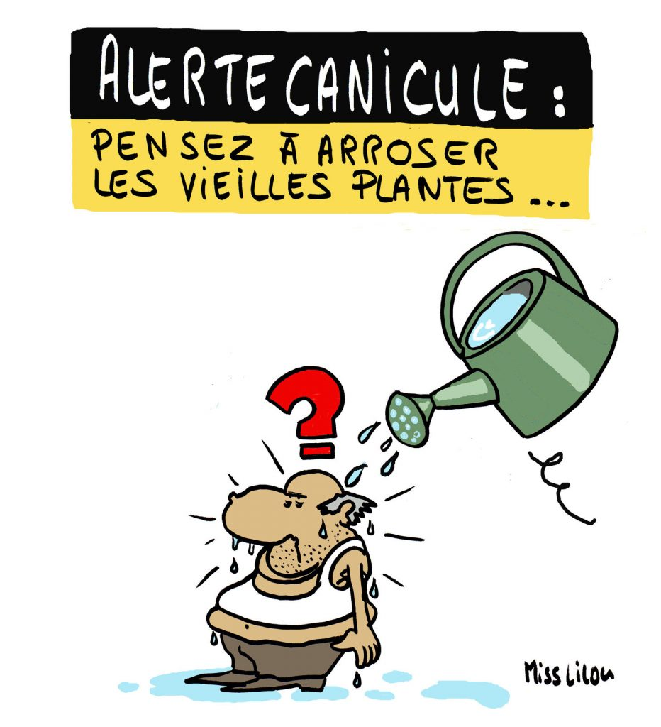
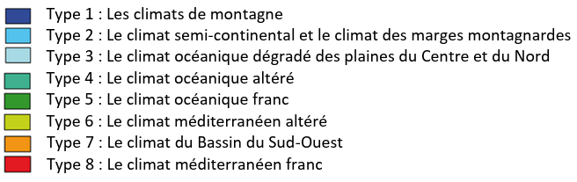
Notes:
En Occitanie, nous sommes dans des situations différentes, suivant notre situation géographique, même si le climat méditerranéen progresse rapidement sur les plaines. Les prévisions sont:
une quantité de pluie équivalente (sauf climat méditerranéen) mais avec des épisodes de forte précipitation + importante.
+ de jours avec des T° > à 25° + de 36 en 60 ans + de nuits caniculaires
Coursan de 2003 à 2010: 513,8 mn
De 2011 à 2023 424,80 mn
Mais de 2019 à 2023 352 mn
Et 2023 265 mn
Auch 650 mn
Albi 800 mn
Rodez 1100 mn

Slide 4
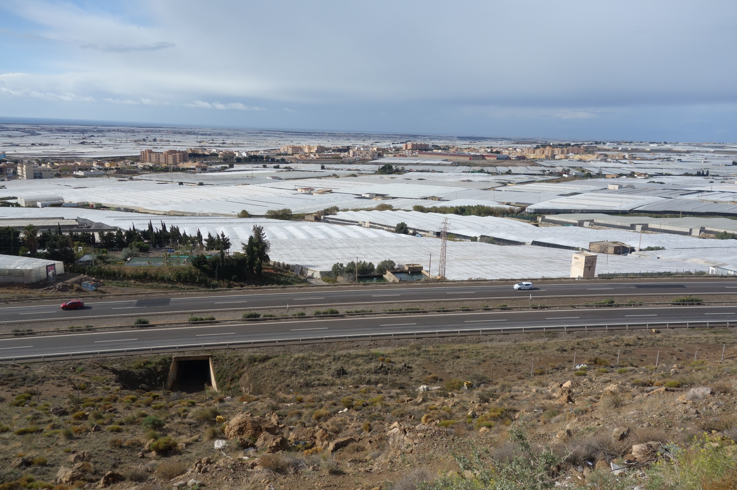
Notes:
Almería, en Espagne, fait face à des défis majeurs en matière d'irrigation. La région, connue pour ses vastes serres agricoles visibles depuis l'espace, dépend fortement de l'eau pour cultiver des fruits et légumes destinés à l'exportation. Cependant, cette agriculture intensive a conduit à l'épuisement des nappes phréatiques, aggravant la désertification de la région2.
Pour compenser, des usines de dessalement ont été mises en place, mais elles consomment énormément d'énergie, ce qui soulève des préoccupations environnementales. De plus, l'utilisation d'engrais et de pesticides dans les serres contribue à la pollution des sols1.

Slide 5
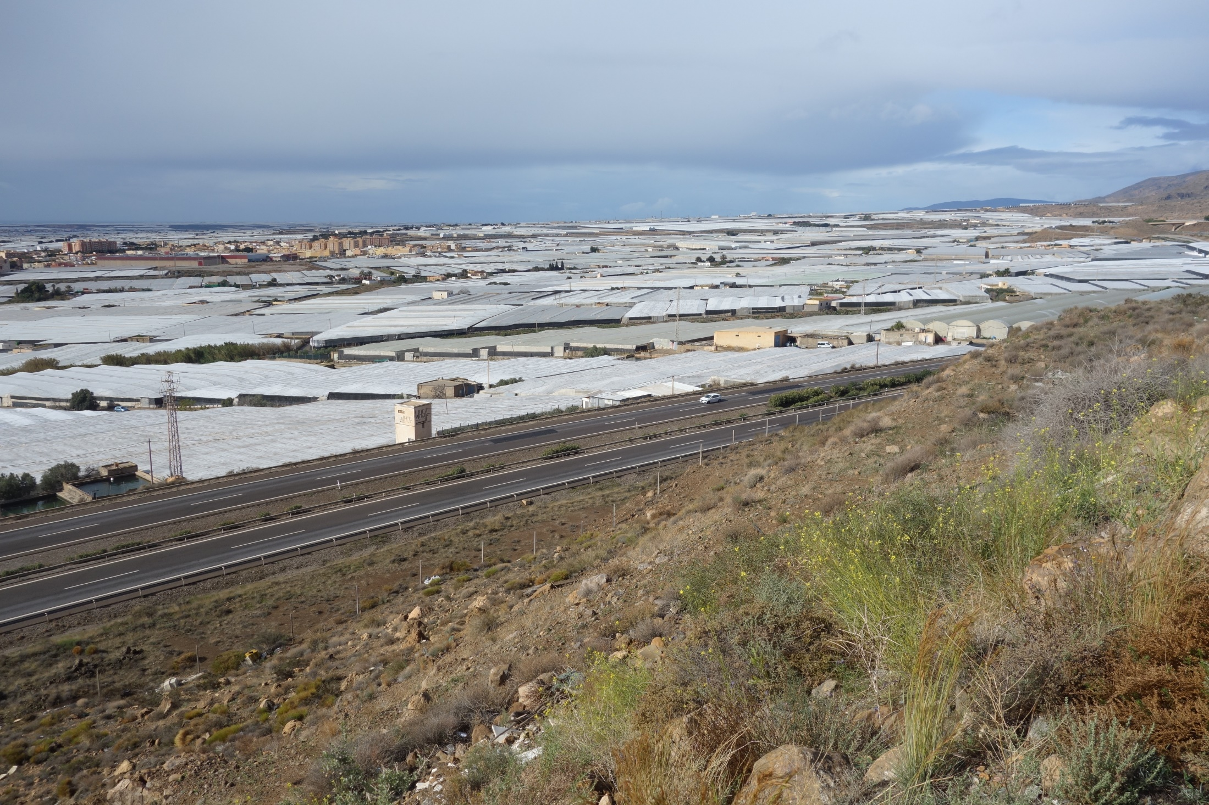
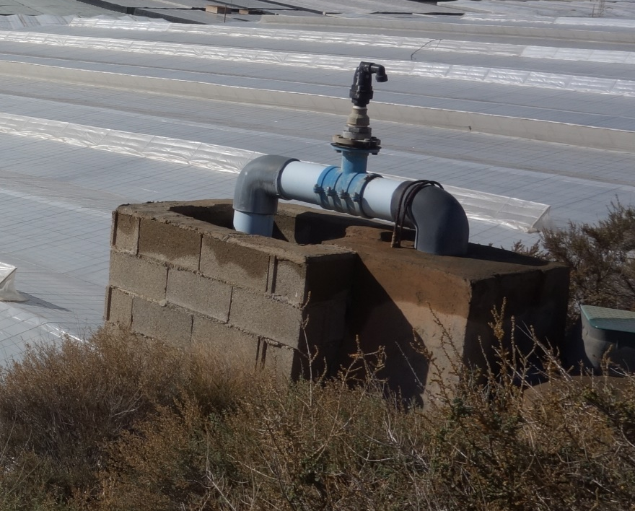
Notes:
À Almería, 32000 ha de serres. Plusieurs initiatives ont été mises en œuvre pour améliorer l'irrigation et répondre aux défis liés à la pénurie d'eau :
Dessalement de l'eau de mer : Des usines de dessalement, comme celle du Bajo Almanzora, utilisent la technologie d'osmose inverse pour produire de l'eau dessalée destinée à l'irrigation et à la consommation humaine2.
Irrigation au goutte-à-goutte : Cette méthode permet d'économiser l'eau en la distribuant directement aux racines des plantes, réduisant ainsi le gaspillage.
Réutilisation des eaux usées : Les eaux usées traitées sont utilisées pour l'irrigation, ce qui aide à préserver les ressources en eau douce.
Recharge des nappes phréatiques : Des efforts sont faits pour reconstituer les aquifères, essentiels pour maintenir un approvisionnement durable en eau.
Diversification des sources d'eau : En plus du dessalement, des captages souterrains et des réservoirs de stockage sont utilisés pour garantir un approvisionnement constant.

Slide 6
L’ARROSAGE OPTIMISE DES ESPACES VERTS
Arroser autant que nécessaire et aussi peu que possible. Adage ancestral
Contrôle des consommations: informatique, relevé des compteurs et détection des fuites. Evaluation de la consommation dans le temps.
Adéquation avec la gestion différenciée des espaces verts.
La trilogie: climat, sol, plante.
Un arrosage pour quelles strates végétales: arbres, arbustes, haies, pelouses, gazons, vivaces, fleurs…Qu’est ce que l’on arrose, pourquoi, et comment?
Quels systèmes utilisés: manuel, automatique à programmation, automatique centralisé, automatique intelligent, arroseur, goutte à goutte, autres (oyats).
Notes:
« Une prime pour l’arrachage du gazon et la suppression du fleurissement », voila le danger qui nous guette si nous n’apprenons pas à économiser et à partager l’eau ».
Le meilleur arrosage c’est celui que l’on ne fait pas!!!
Quand il ne pleut pas dans la nature, les plantes locales survivent?
PARADOXE: Ilots de fraicheur et transpiration des plantes (donc arrosage).
Toutes les plantes ont besoin d’eau. Même les jardins secs à leur installation. Plombage de la terre et évacuation de l’air dans le sol.
Quand il ne pleut pas dans la nature, les plantes locales survivent? Sauf que le réchauffement climatique va plus vite que le temps d’adaptation des plantes

Slide 7
L’ARROSAGE OPTIMISE DES ESPACES VERTS
La conception des réseaux d’arroge automatique
La maintenance des réseaux d’arrosage automatique
le paillage, l’amélioration du sol et les solutions innovantes
Maîtriser les apports par l’ETP: détermination des besoins de la plante, dose journalière et fréquence.
La tensiométrie
L’arrosage centralisé et intelligent AI
Des végétaux adaptés et un embellissement différent: Gazon jauni (choix des variétés) et moins d’annuelles (voir embellissement alternatif).
Rechercher une végétation pourvoyeuse de fraicheur sans être trop gourmande en eau PARADOXE.
Notes:
Les collectivités sont de plus en plus nombreuses à se préparer aux incidences possibles du changement climatique : hausse moyenne des températures, plus grande irrégularité des pluies, augmentation des situations de stress hydrique… Cela devrait conduire à une raréfaction des disponibilités en eau pour les végétaux qui, selon les espèces et la nature du sol, ne pourront plus, ou pas, être satisfaits par les seules pluies. Ceci peut générer des situations d’autant plus complexes que les besoins en arrosage des végétaux correspondent bien souvent aux périodes de l’année où la ressource en eau est la plus sollicitée, en été.

Slide 8
L’ARROSAGE OPTIMISE DES ESPACES VERTS
Utiliser des solutions alternatives à l’eau potable : REUT, récupération de l’eau de pluie, piscines et patinoires, vidange de canaux et puisage (attention restriction) sans compromettre l’étiage des rivières. Gazon synthétique sur stade (60% des besoins EV).
Objectif - 10 % pour 2030 alors qu’une gestion différenciée de l’arrosage est en place depuis plusieurs années et surtout depuis 2022 et les premiers arrêtés de restriction.
Contrôle des consommations: informatique, relevé des compteurs. Evaluation de la consommation dans le temps.
Contrôle de tous les items
Notes:
Les collectivités sont de plus en plus nombreuses à se préparer aux incidences possibles du changement climatique : hausse moyenne des températures, plus grande irrégularité des pluies, augmentation des situations de stress hydrique… Cela devrait conduire à une raréfaction des disponibilités en eau pour les végétaux qui, selon les espèces et la nature du sol, ne pourront plus, ou pas, être satisfaits par les seules pluies. Ceci peut générer des situations d’autant plus complexes que les besoins en arrosage des végétaux correspondent bien souvent aux périodes de l’année où la ressource en eau est la plus sollicitée, en été.

Slide 9
ECONOMISER LA RESSOURCE EAU
Accompagner la plante:
- Avoir les bonnes techniques de plantation
- Planter au bon moment, La bonne plante au bon endroit
- Planter diversifié, Planter sur différentes strates végétales
- Utiliser des plantes résilientes
- Un arbre produit de l’eau: eau verte ou l’hydrologie régénératrice
Gérer les eaux pluviales:
- Restituer à la parcelle
- La désimperméabilisation
- Les arbres de pluie
Réutilisation des eaux: REUT, piscines…
Garder et améliorer un sol vivant
Communiquer et sensibiliser pour ne pas gaspiller l’eau
Avoir un arrosage optimisé qui permet de mieux consommer
Notes:
Changer de source d’approvisionnement. FAUX. L’eau potable qui sert à l’alimentation humaine provient de différents prélèvements : puisage, rivière, Nappes, sources
COMBATTRE LES FUITES AVANT COMPTEUR
Plusieurs sujets sont abordés lors de mes différents stages: Le changement climatique et son incidence sur les espaces verts, La désimperméabilisassions, La permaculture et la gestion écologique, les plantes sobres en eau, L’évolution du métier et des pratiques du jardinier.
Tout est lié dans la trilogie: plante / sol /climat dont eau

Slide 10
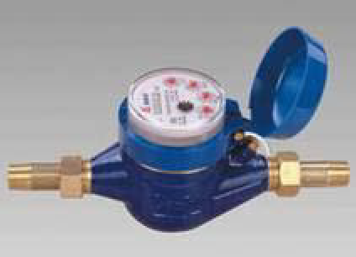

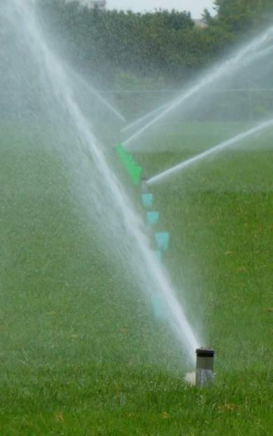
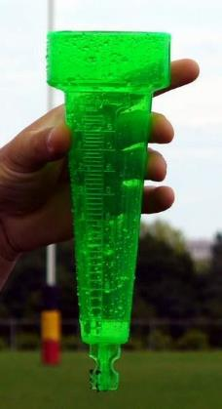
CONTRÔLE ET EVALUATION
Quels volumes consommés ?
Mise en place de compteur sur chaque site EV avec disconnecteurs et tête émettrice.
détecter les fuites, voir débitmètre
quantifier les economies financières et environnementales
Vérifier la pluviométrie
3 à 5 pluviomètres entre deux arroseurs
repérer les dysfonctionnements
optimiser les systèmes
S’EVALUER POUR PROGRESSER.
N’APPORTER QUE L’EAU NECESSAIRE
Notes:
Relevé des compteurs avant et après la saison, relevé du compteur avant et après un arrosage dont on connaît la consommation pour détecter les fuites. Vérifier que les apports correspondent aux besoins et que le sol est bien pourvu sur la profondeur désirée(tarière).

Slide 11
Quel est l'outil le plus efficace pour mesurer la consommation d'eau dans un système d'irrigation?
A) Un compteur d'eau B) Un pluviomètre C) Un manomètre D) Un hygromètre
Réponse correcte : A) Un compteur d'eau Explication : Le compteur d'eau permet de mesurer précisément le volume d'eau utilisé par le système d'irrigation, ce qui est essentiel pour le contrôle des consommations et la détection de fuite.

Slide 12
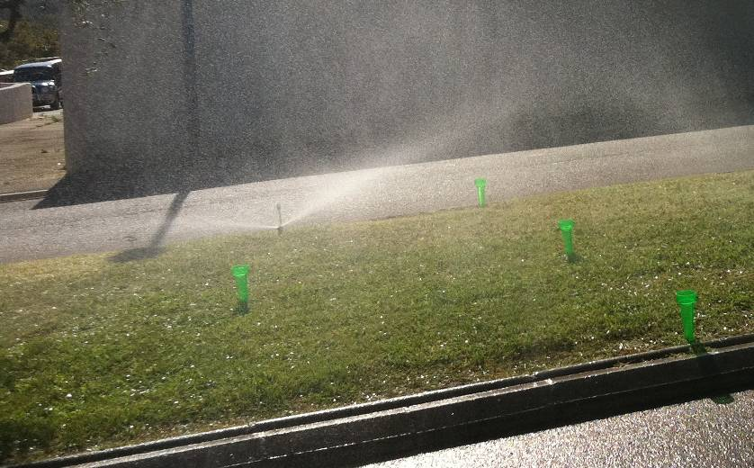
1.3.2.2 comptabilité pluviométries / secteur - Narbonne
Relevé pluviométrique sur site témoin
Av. des Roches Grises

Slide 13
Notes:
Bien connaître ce que l’on sait mesurer
Ville d’Albi 3millions de m3 et 27000m3 pour les espaces verts sans les sports -1%
Perpignan 35000 m3 pour les espaces verts.
On estime à 2800 m3 la consommation d’un terrain de sport de 8000 m²

Slide 14

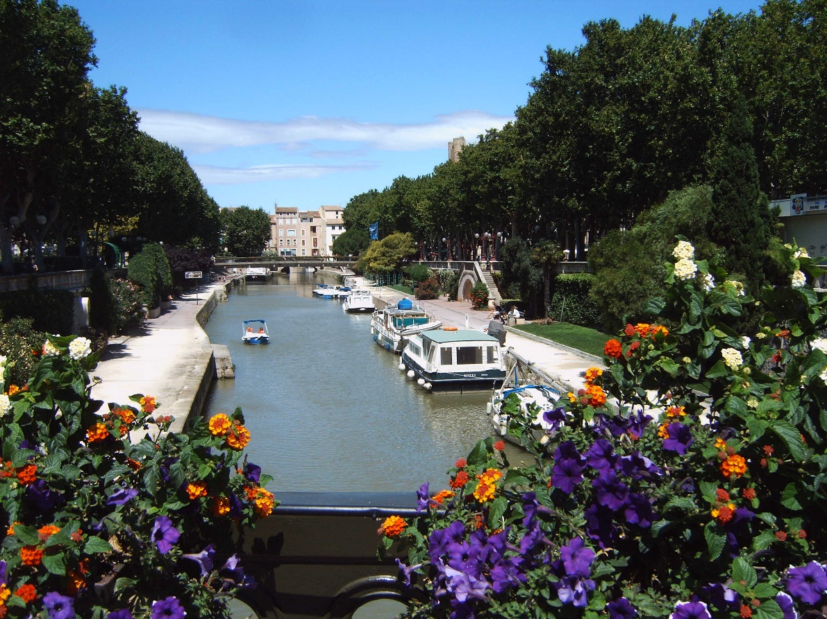


Etude de l’arrosage sur les espaces verts
Rapport d’audit terrain
20 décembre 2011

Slide 15
Objectifs de la mission
Fournir à la Ville de Narbonne un outil d’aide à la décision permettant de définir des actions correctives et préventives qui permettront de bien arroser pour valoriser les espaces verts et améliorer le cadre de vie des citoyens
Optimisation des réseaux d’arrosage existants et suppression des réseaux d’arrosage inutiles pour optimiser les consommations d’eau et lutter contre le gaspillage
Optimiser les coûts de maintenance des installations d’arrosage
Réorganiser l’équipe arrosage et les méthodes de travail

Slide 16

Arrosage des espaces verts : faites le point sur les pratiques, Enquête à destination des communes.
Les objectifs sont de mieux comprendre l'évolution d'arrosage au sein des collectivités territoriales : volumes et origine des ressources en eau utilisées, solutions pour optimiser l'arrosage et modalités de communication auprès des habitants.
Cette enquête permettra de faire un état des lieux des pratiques actuelles et une comparaison avec les pratiques relevées lors d'une précédente enquête en 2012.
Support_Webinaire_IRRIG_041024.pdf

Slide 17
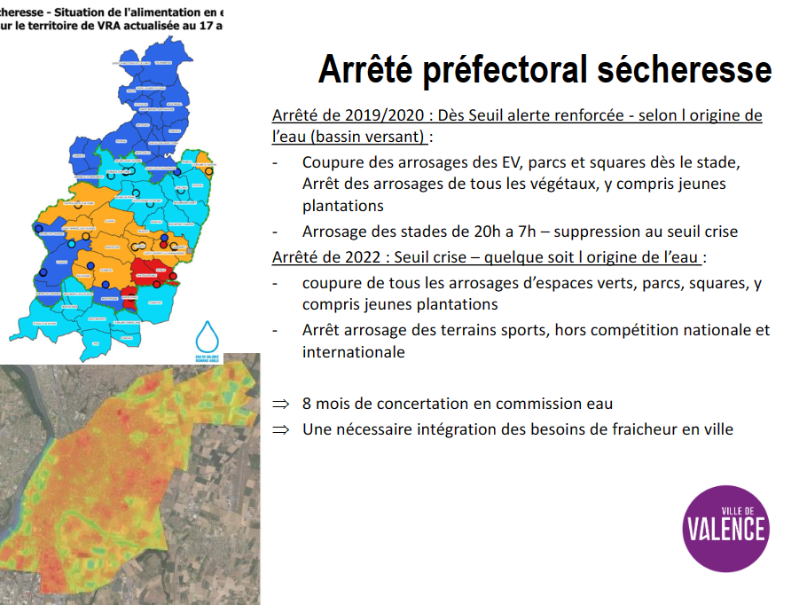
Notes:
La communication et la sensibilisation:
Arrêté . La coupure et la livraison de bouteilles
Portefeuille + on consomme + le litre est cher
Réunions publiques ou participatives
Végétalisation est = îlots de fraicheur
Médias et communication municipales
Les enfants

Slide 18
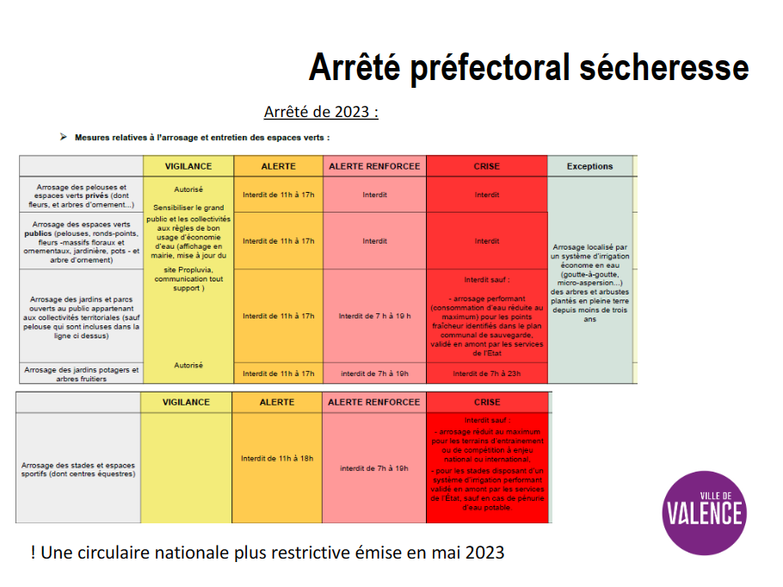
https://vigieau.gouv.fr/
Notes:
Site Vigieau,gouv,fr nous donne la restriction a appliquer sur notre secteur.

Slide 19
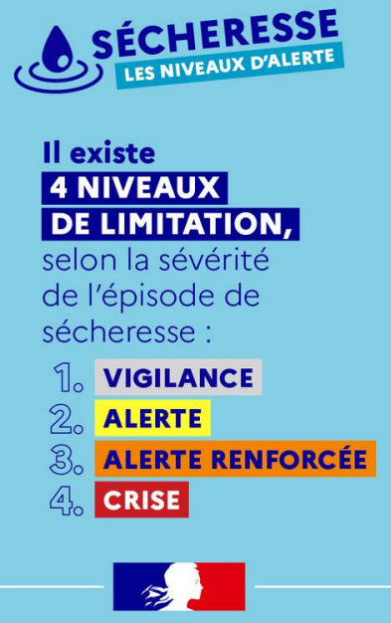

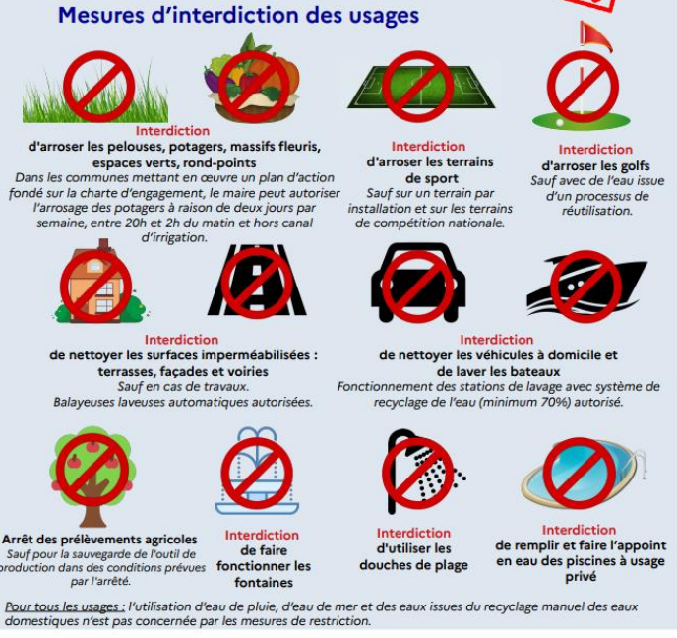
Notes:
Cette situation météorologique, hydrique et atmosphérique avec ces arrêtés d’interdiction d’arrosage mettent nos ARBRES en périls. L’arrosage de nos arbres est la survie des plantations des dernières années mais c’est surtout un investissement pour les cinquante prochaines années et la résilience des villes.

Slide 20

Notes:
Eau potable / Eau pluviale /Eau de puisage et de rivières Idem
REUT uniquement sur littoral

Slide 21
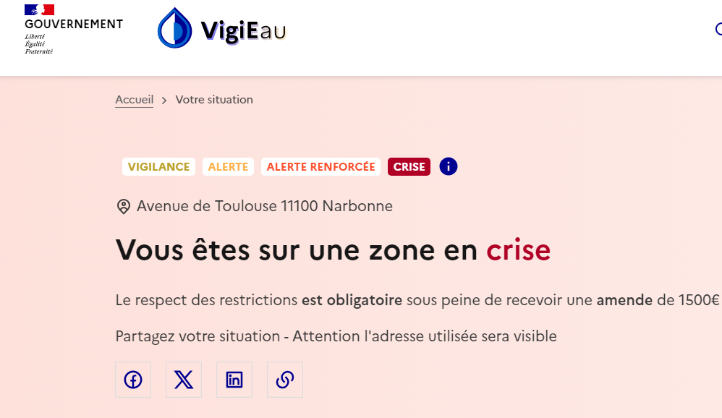

Slide 22
Une irrigation EN ADEQUATION AVEC LA GESTION DIFFERENCIEE
ÉVOLUTION DES PRATIQUES
DEVELOPPEMENT DURABLE
Agenda 21 Charte environnement
GESTION DIFFERENCIEE
GESTION ECOLOGIQUE
Interdiction des phytos et des engrais
Réduction de l’arrosage
Gestion des déchets
Biodiversité
Végétalisation arborée
et arbustive
TRADITIONELLE
EXTENSIVE
PLANS DE GESTION
ANALYTIQUE
Notes:
La gestion différenciée est une évolution de nos pratiques de maintenance qui doit répondre aux besoins des habitants en privilégiant la protection de l’environnement à un coût raisonnable.
L’éco gestion ou démarche environnementale met en œuvre les actions environnementales. Ces deux GOUVERNANCES d’un service espaces verts sont liées et complémentaires. La confusion des termes utilisés est souvent dû aux références: politique de service ou gestion d’un site?
Les herbes hautes ou les prairies fleuries sont des pratiques de la gestions différenciées alors que la gestion de l’eau ou des déchets sont des actions de la démarche environnementale.
La gestion différenciée dépend de la conception différenciée; Si la conception n’est pas différenciée, il ne peut y avoir de gestion différenciée.
L’éco aménagement est un aménagement pour l’éco gestion, c’est un aménagement de conception écologique répondant aux actions environnementales.

Slide 23
ÉVOLUTION DES PRATIQUES
Traditionnelle Extensive
Exemples :
Un gazon de prestige tondu 28 fois par an est constitué de 5 espèces végétales. Une pelouse tondue 18 fois en possède 10. Une pelouse fleurie a 30 espèces végétales alors qu’une prairie est constituée d’au moins 40 espèces végétales et héberge une faune incomparable.
Une haie horticole simple a une fonction de clôture ou de fond, avec 1 à 2 tailles par an, elle est pauvre en faune et en flore. Une haie champêtre a une fonction paysagère et écologique, elle possède une richesse faunistique et floristique.

Slide 24
Gestion différenciée
Définition :
c’est la gestion qui prend en compte les caractéristiques géographiques, écologiques et paysagères des différents sites, leur fréquentation, leur usage… Afin d’adapter les interventions d’entretien en préservant l’environnement.
Description
Il s’agit de faire varier et de moduler la création et l’entretien des espaces en fonction de leur situation urbaine et historique,
de leur usage, en allant d’un entretien traditionnel et soigné
dit « horticole » à un entretien extensif, dit écologique.
Notes:
J’espère que vous êtes d’accord sur ces deux définitions presque identiques.
On emploie malheureusement le terme de gestion différenciée en englobant aussi toutes les actions possibles en faveur du développement durable dans les espaces verts. Le titre de gestion harmonieuse est plus porteur.
Une des fausses définitions sur la gestion différencié : c’est une gestion purement écologique où on laisse faire la nature. La gestion différenciée a des objectifs environnementaux mais elle ne prône pas le « tout écologique »
Une mauvaise justification « Elle fait automatiquement gagner du temps et de l’argent »

Slide 25
Gestion différenciée
La gestion différenciée fait évoluer le modèle horticole standard en intégrant un souci écologique à la conception et à la gestion des espaces verts. Elle permet de gérer au mieux le patrimoine horticole et naturel d’une ville par le biais :
d’une connaissance exacte de ce patrimoine ;
de protocoles de gestion adaptés aux types de milieux ;
d’un plan de formation pour les agents, techniciens et les responsables
d’un engagement politique clair qui s’inscrit dans la perspective de développement durable et des agendas 21 locaux ;
d’une communication efficace auprès du public ;
La variété des types d’espaces et de leurs affectations permet de répondre au mieux aux multiples utilisations contemporaines (loisirs familiaux, sportifs, festifs, pédagogiques, calme et repos, petite enfance…).

Slide 26
Traditionnelles Gestion différenciée Eco gestion
Gestion différenciée = Traditionnelles Gestion extensive
DESCRIPTION :
MÉTHODOLOGIE :
- fleurissement
- strate herbacée
- les arbustes
- les arbres
- le mobilier et les équipements
- les surfaces inertes
Typologie
Code qualité
Cahier des prescriptions
Notes:
La gestion différenciée est un ensemble de pratiques qui va de la gestion traditionnelle à la gestion extensive.
Fleurissement: Fleurissement en adéquation avec la typologie. Traditionnel à tapis ou en prairie fleurie naturelle voir fleurir autrement.
Strate herbacé: introduction de prairie urbaine et des herbes hautes avec possibilité de green sur des espaces prestigieux et sur fréquentés
Les arbustes non taillés ou rabattus tous les 5 ans sur certains espaces
Les arbres sont élaguer à privilégiant la une taille douce
Désherber mieux et moins. Les surfaces à désherber ou pas seront inventoriées.

Slide 27
Code | FLEURS | HERBE | ARBUSTE | ARBRE | INERTE
1 | Massifs d’annuelles, nettoyage des fleurs | Gazon arrosé et tondu court régulièrement | Taille régulière, arrosage, travail du sol, remplacement | Taille architecturée, entretien des pieds | Bordure tranchée, désherbage
2 | Annuelle, mais aussi arbuste et vivace | Arrosé, tonte sans ramassage ni désherbage | Taille raisonnée, arrosage, mulching | Taille de formation soignée | Allée entretenue par désherbage
3 | Annuelle, mais aussi arbuste et vivace, prairie fleurie | Pelouse rustique, prairie urbaine | Taille raisonnée et libre, arrosage occasionnel, mulching | Taille de formation simple | Désherbage par zone des allées
4 | arbuste et vivace, prairie fleurie | Prairie urbaine, tonte occasionnelle | Taille raisonnée, recépage, pas d’arrosage | Mise en sécurité | Sentier entretenu par piétinement
5 | Fleurs naturelles | Prairie, fauchage | Pas de taille | Pas de taille | Sentier
Notes:
Tableau simplifié

Slide 28
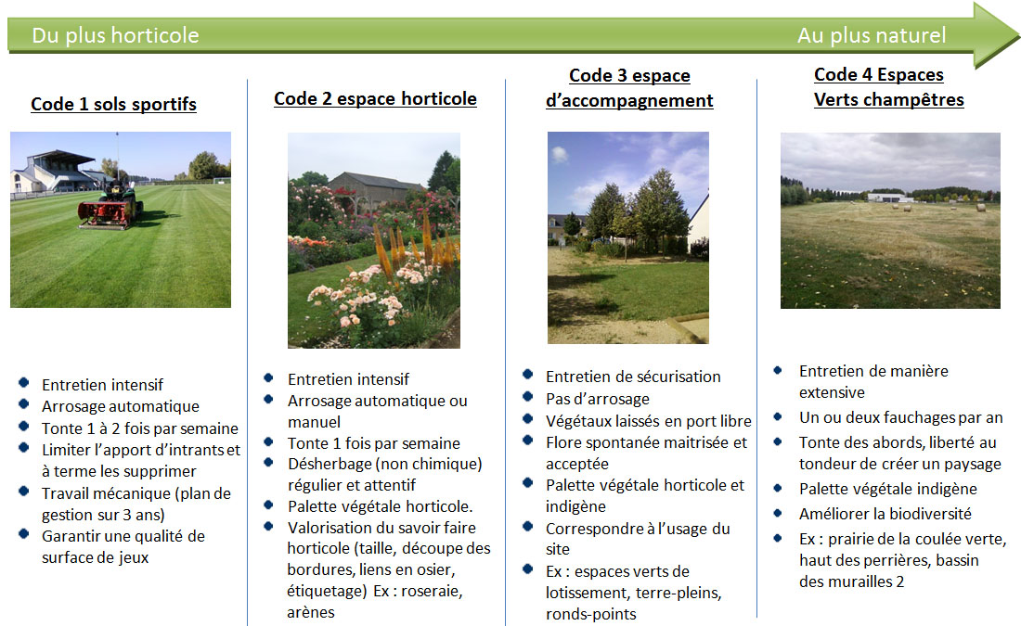
EN ADEQUATION AVEC LA GESTION DIFFERENCIEE
Notes:
c’est la gestion qui prend en compte les caractéristiques géographiques, écologiques et paysagères des différents sites, leur fréquentation, leur usage… usages.ppt Afin d’adapter les interventions d’entretien en préservant l’environnement.
Ecopaturage et la fauche ne nécessitent pas d’arrosage.

Slide 29
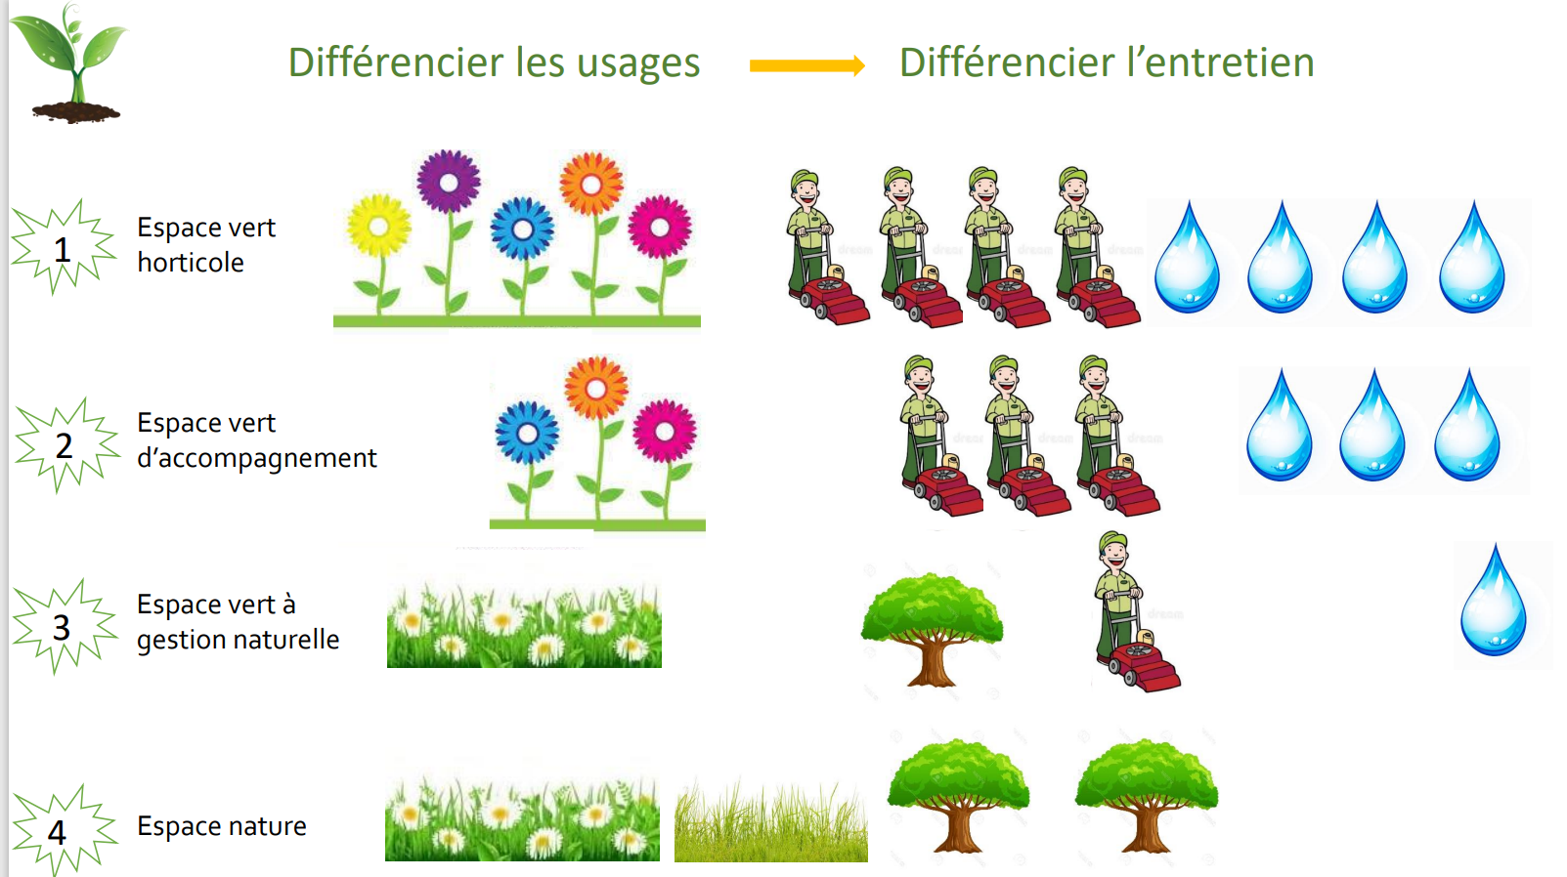
Notes:
On diminue le travail horticole et les gouttes d’eau

Slide 30
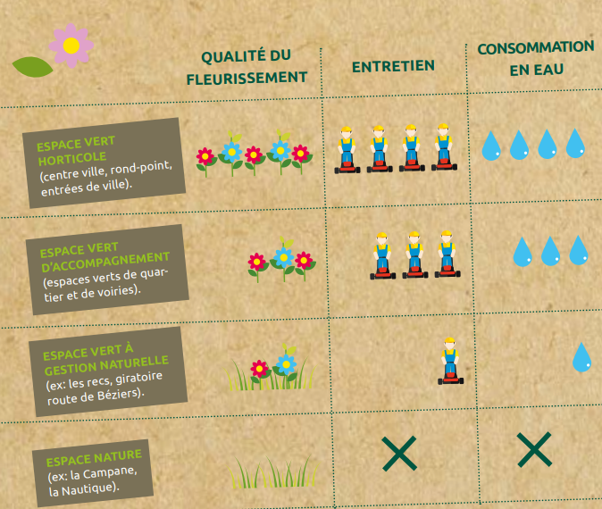
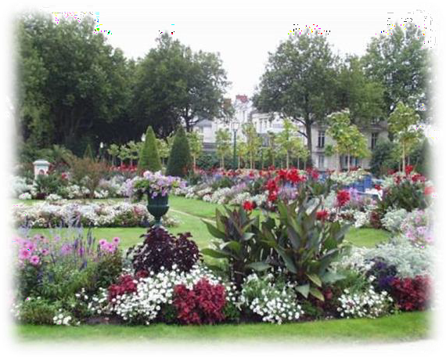
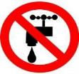
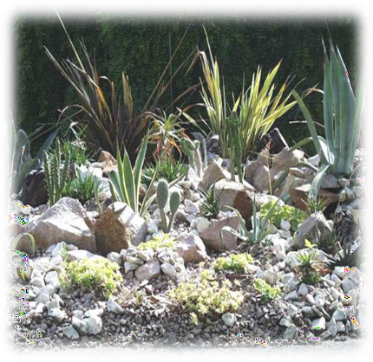


L’ARROSAGE EST-IL TOUJOURS NECESSAIRE?
Espaces naturels : biodiversité, nature en ville Espaces extensifs : biodiversité, loisirs…
Espaces jardinés : cadre de vie, accompagnement…
Espaces horticoles : vocation ornementale, patrimoniale, pratique sportive…
?
Notes:
Oui l’arrosage est obligatoire à chaque plantation (plombage) et après suivant la plante. Les plantations automnales demande moins d’eau. Depuis la sècheresse 2022, nous avons tous revu notre gestion et nous avons fait accepter aux habitants des modifications des pratiques d’entretien et d’arrosage plus respectueuses de l’environnement et de la ressource. Attention à la conception des nouveaux espaces verts de bien intégrer cette évolution de nos pratiques.

Slide 31
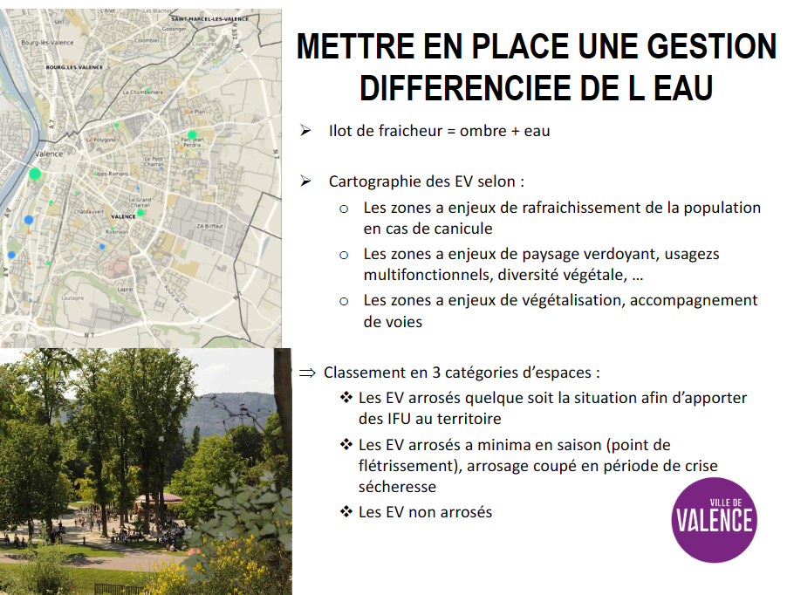
Notes:
Recenser les compteurs et établir une fiche d’information et de suivi. Supprimer les réseaux sur les zones déclassées. Supprimer les réseaux et compteurs non utilisés. Identifier les réseaux vétustes.
Voir pour une télérelève.

Slide 32
La gestion différenciée est la base de gestion en espaces verts
Gestion du patrimoine arboré,
Gestion du mobilier et des équipements,
Plan de désherbage,
Plan de fleurissement,
Gestion et économies de l’eau…
Gestion ou comptabilité analytique :
investissements,
moyens humains,
ratios,
coût…
« La connaissance du patrimoine et des moyens de productions sont indispensables à la gestion »
EVALUATION REGULIERE DE NOS PRATIQUES
Notes:
Désherbage et gestion de l’eau sont des actions environnementales, ont constate donc la complémentarité entre gestion différenciée et éco gestion.
En redéfinissant sa gestion différenciée, en diminuant les sites en code 1 et en les gardant eux seuls en arrosage, on réduit drastiquement sa consommation.

Slide 33
Quel facteur doit être pris en compte pour ajuster le programme d'arrosage en fonction de la gestion différenciée ?
A)Le type de sol B) La couleur des feuilles C) Le nombre de fleurs D) La taille des plantes
E) Le code qualité
Réponse correcte : A) Le type de sol Explication : Le type de sol influe directement sur la capacité de rétention d'eau et l'infiltration, ce qui est crucial pour déterminer les besoins en arrosage des différents espaces verts.
Non E) Le code qualité car il indique les usages et la classification des espaces verts qui déterminent les besoins notamment pour les gazons et les massifs de fleurs.

Slide 34
ORIGINE DE L’EAU D’ARROSAGE DES ESPACES VERTS
Notes:
Enjeu pour les espaces verts
l’eau potable constitue la part essentielle de l’eau utilisée pour l’arrosage des espaces verts. Les eaux issues de forage et captage, les eaux pluviales et les eaux usées sont moins utilisées.
Cela renvoie à deux réflexions : le coût élevé de l’eau potable (2 €/m3 en moyenne) invite le gestionnaire à l’économie de la ressource. Les solutions alternatives à l’eau potable sont encore largement sous-utilisées.
L'origine de l'eau utilisée pour arroser les espaces verts en France dépend de la région et de la source d'eau disponible localement. Dans certaines régions, l'eau provient de la nappe phréatique ou de rivières, tandis que dans d'autres, elle peut être issue de réservoirs ou de barrages. Mais lors des restrictions idem

Slide 35
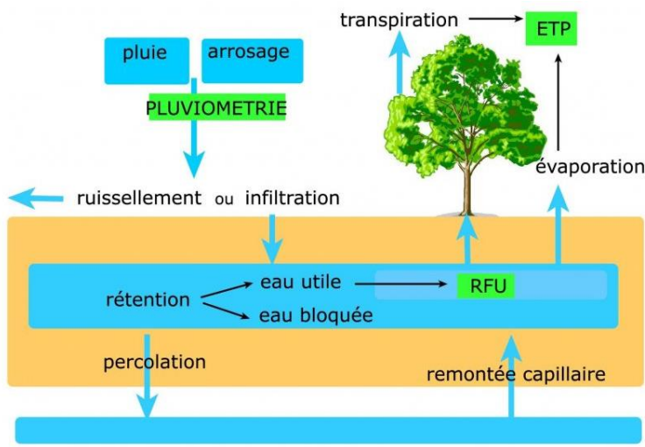
LA TRILOGIE: CLIMAT, SOL ET PLANTE
Notes:
Le sol remplacé ou amélioré? Comment augmenter la rétention en eau:
Apport de matière organique…Fumier décomposé, compost, amendement organique
Aération du sol sans bouleversement, Favoriser la vie du sol
Incorporation de mycorhize à la plantation.
Hydrorétenteur?
Privilégier une plantation en différentes strates pour créer un écosystème, plutôt que des plantations en isolé.
Végétalisation des pieds d’arbres

Slide 36
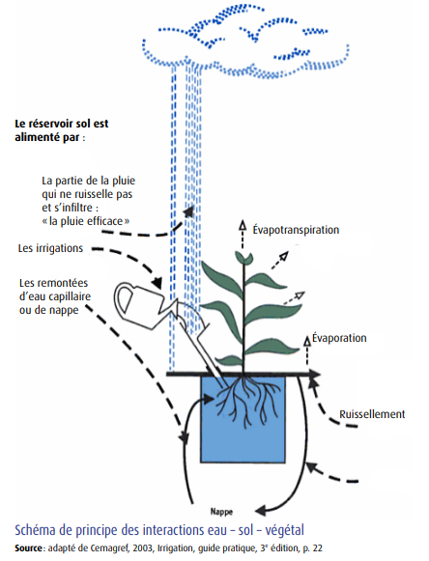
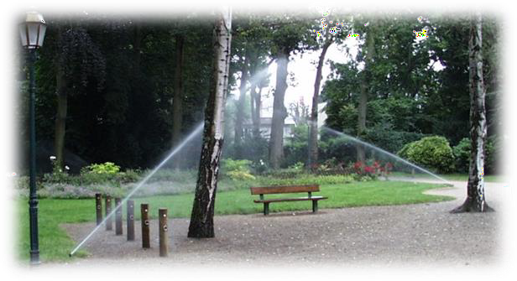
Le climat est une contrainte qui évolue vers des extrêmes
Le sol est une donnée que nous pouvons améliorer. Faut-il le changer à chaque plantation?
La plante est un choix que nous devons raisonné à chaque plantation.
La bonne plante au bon endroit demande moins d’entretien et elle se développe naturellement.

Slide 37
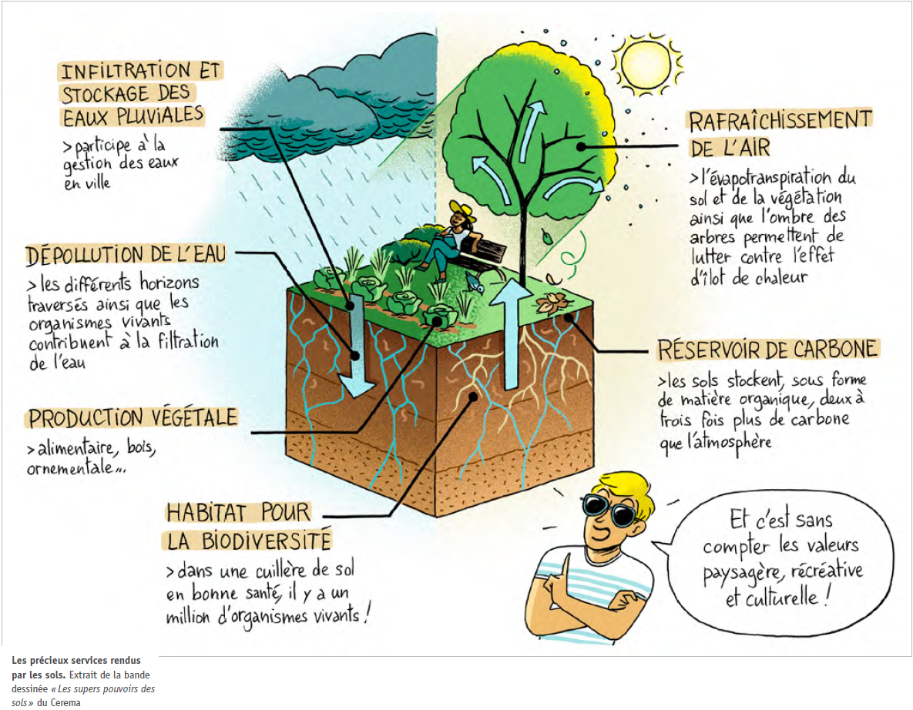
Le sol
Notes:
Les caractéristiques du sol (texture et taux de matières organiques, présence de micro-organismes et lombrics). Plus un sol est argileux et riche en humus, plus il peut stocker d’eau.
Donc nous devons faire des analyses de sols.

Slide 38
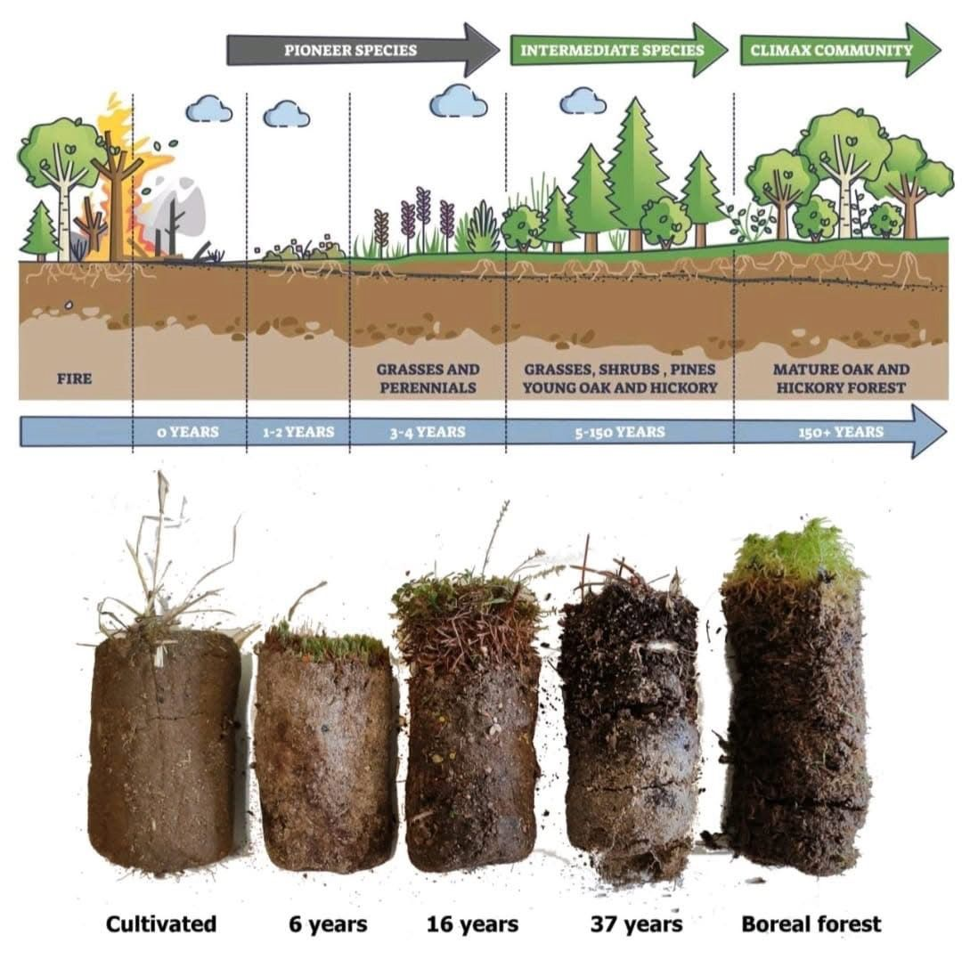

Slide 39


Slide 40
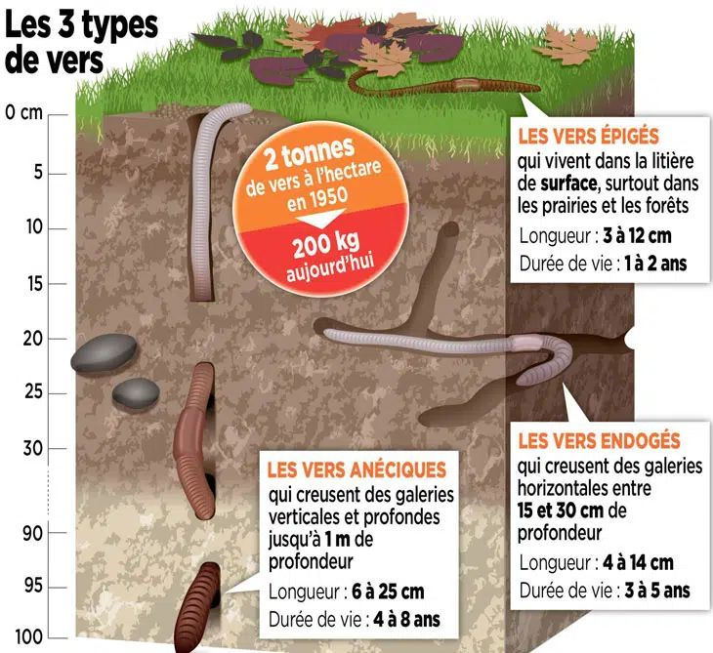
Notes:
𝟭 - 𝗜𝗟𝗦 𝗠𝗘𝗟𝗔𝗡𝗚𝗘𝗡𝗧 𝗟𝗔 𝗧𝗘𝗥𝗥𝗘 🌱 Les vers se déplacent en ingérant de la terre pour se nourrir de la matière organique qu'elle contient, mélangeant ainsi les différentes strates du sol. 🪱 𝗗'𝗮𝗶𝗹𝗹𝗲𝘂𝗿𝘀 𝗶𝗹 𝗲𝘅𝗶𝘀𝘁𝗲 𝟯 𝗴𝗿𝗮𝗻𝗱𝗲𝘀 𝗳𝗮𝗺𝗶𝗹𝗹𝗲𝘀 𝗱𝗲 𝘃𝗲𝗿𝘀 𝗱𝗲 𝘁𝗲𝗿𝗿𝗲 : qui ont chacune un rôle et un périmètre géographique bien différent : 🍂 En surface, 𝗹𝗲𝘀 𝘃𝗲𝗿𝘀 𝗲́𝗽𝗶𝗴𝗲́𝘀 sont plutôt petits et se nourrissent directement de matière organique en décomposition 🌱 En strate intermédiaire, 𝗹𝗲𝘀 𝘃𝗲𝗿𝘀 𝗲𝗻𝗱𝗼𝗴𝗲́𝘀 créent de profondes galeries. Leur rôle est important pour beaucoup de plantes, car ils aident à leur enracinement. 🪜 𝗟𝗲𝘀 𝘃𝗲𝗿𝘀 𝗮𝗻𝗲́𝗰𝗶𝗾𝘂𝗲𝘀, quant à eux, creusent des galeries qui partent de la surface jusqu’aux profondeurs du sol. Ils permettent la distribution de la matière organique et donc des nutriments dans toutes les strates du sol. Ensemble ces vers font un 𝘃𝗲́𝗿𝗶𝘁𝗮𝗯𝗹𝗲 𝘁𝗿𝗮𝘃𝗮𝗶𝗹 𝗱𝗲 𝗹𝗮𝗯𝗼𝘂𝗿 𝗱𝘂 𝘀𝗼𝗹. Mais avec bien plus de finesse que nos lourdes machines. Et ça va encore plus loin 👇 𝟮 - 𝗜𝗟𝗦 𝗣𝗘𝗥𝗠𝗘𝗧𝗧𝗘𝗡𝗧 𝗔 𝗟'𝗘𝗔𝗨 𝗗𝗘 𝗠𝗜𝗘𝗨𝗫 𝗗𝗘 𝗣𝗘𝗡𝗘𝗧𝗥𝗘𝗥 𝗗𝗔𝗡𝗦 𝗟𝗘 𝗦𝗢𝗟 💦 Ces petites routes souterraines, favorisant la porosité du sol, sont ensuite empruntées par l’eau ruisselante. Le sol se met alors à mieux capter l’eau, un peu comme une éponge. 𝟯 - 𝗜𝗟𝗦 𝗟𝗜𝗠𝗜𝗧𝗘𝗡𝗧 𝗟'𝗘𝗥𝗢𝗦𝗜𝗢𝗡 𝗗𝗘𝗦 𝗦𝗢𝗟𝗦 🚜 En avalant de la terre, les vers de terre créent des micro-agrégats. Ces micro-agrégats sont comme des petits grumeaux de terre dans le sol. Ces grumeaux se forment d'une fusion entre les argiles et l'humus dans les intestins des vers de terre. Ces complexes argilo-humiques ont la capacité de capter les éléments nutritifs du sol et de les fixer dans la terre. Les plantes n'ont plus qu'à se servir. 𝗩𝗘𝗥𝗦 𝗨𝗡𝗘 𝗧𝗘𝗥𝗥𝗘 𝗦𝗔𝗡𝗦 𝗩𝗘𝗥 ? 📉 Plusieurs études ont constaté que les sols cultivés avec des engrais chimiques et des pesticides abritaient en moyenne deux fois moins d'espèces de vers de terre que les prairies. 𝗨𝗻 𝗰𝗼𝗻𝘀𝘁𝗮𝘁 𝗮𝗹𝗮𝗿𝗺𝗮𝗻𝘁, 𝗰𝗮𝗿 𝗰'𝗲𝘀𝘁 𝗹𝗮 𝗳𝗲𝗿𝘁𝗶𝗹𝗶𝘁𝗲́ 𝗱𝗲𝘀 𝘀𝗼𝗹𝘀 𝗾𝘂𝗶 𝗲𝘀𝘁 𝗲𝗻 𝗷𝗲𝘂. Surtout, s'ils disparaissent, ce sera à nous de combler leur absence. 💸 Alors, à combien estimez-vous le coût du travail d'orfèvre des vers de terre ? ? Serons-nous réellement capable de combler la chute de la biodiversité à grand renfort d'argent ?

Slide 41
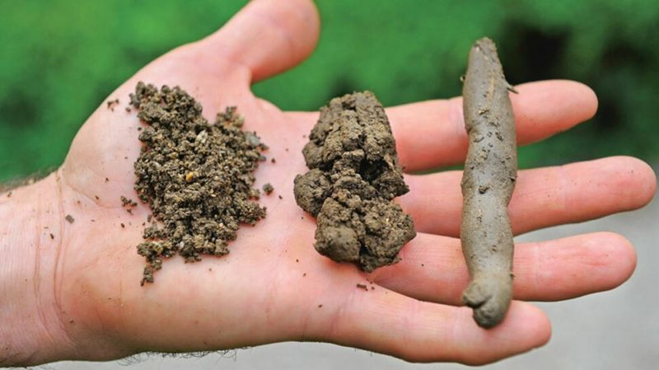
..\fims permaculture\analyse de sol.mp4

Slide 42
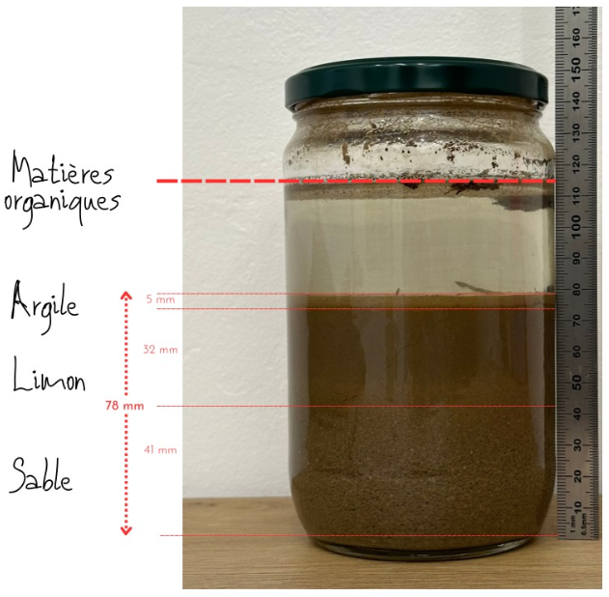

Slide 43
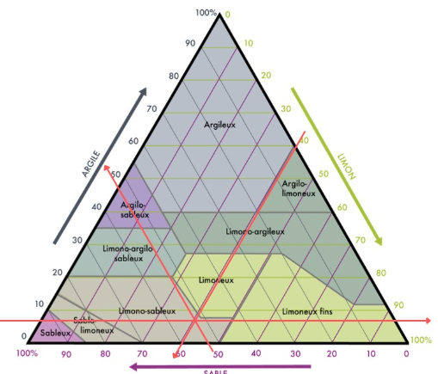

Slide 44
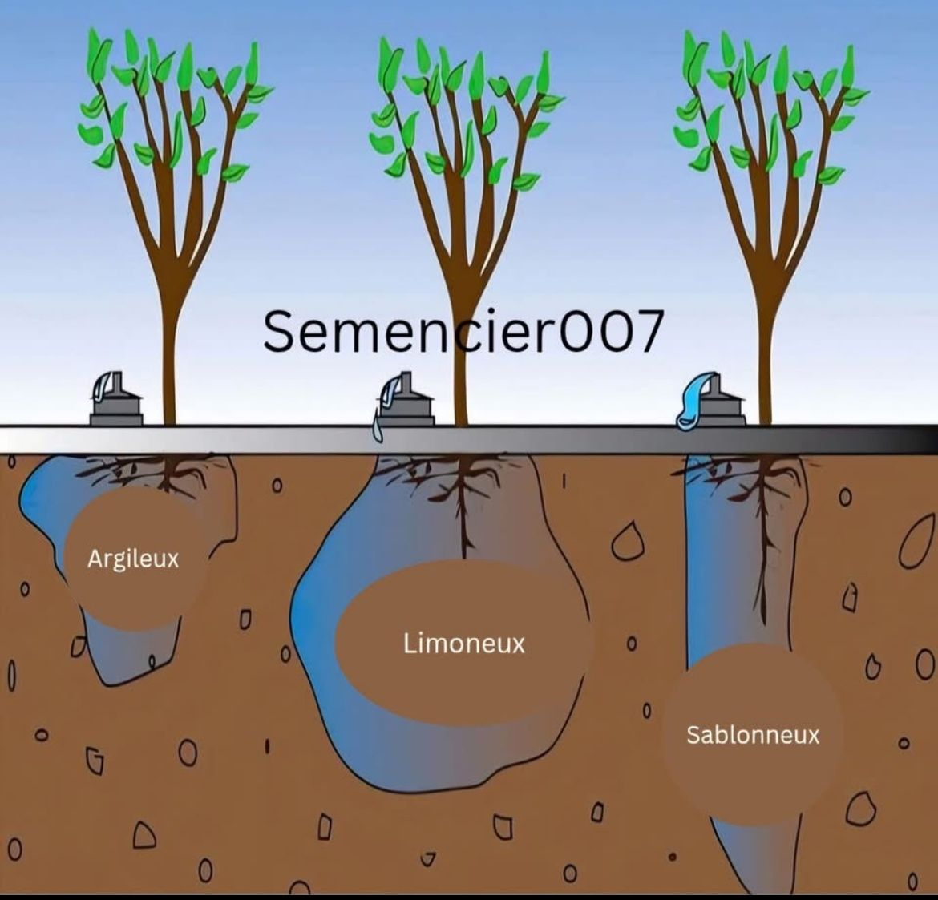
Notes:
La nécessité en eau et le développement racinaire varient selon la texture du sol : 1. Sol argileux Nécessité en eau : L'argile retient très bien l'eau grâce à sa structure en feuillets et sa forte capacité de rétention hydrique. Cependant, l'eau est souvent peu disponible pour les racines car elle est fortement liée aux particules d'argile. Développement racinaire : Difficile, car l'argile est compact, peu aéré et peut être asphyxiant en cas d'excès d'eau. Les racines se développent en surface et peinent à pénétrer en profondeur. 2. Sol limoneux Nécessité en eau : Les sols limoneux retiennent bien l’eau mais peuvent devenir gorgés d’eau en cas de fortes pluies et se dessécher rapidement en période sèche. Développement racinaire : Facile car ces sols sont plus meubles et bien structurés, mais ils ont tendance à se tasser, ce qui peut limiter la circulation de l’air et l’eau. 3. Sol sablonneux Nécessité en eau : Très forte, car le sable a une faible capacité de rétention d’eau, qui s’infiltre rapidement en profondeur, rendant le sol souvent sec. Développement racinaire : Facilité d’enracinement grâce à la légèreté du sol, mais les racines doivent aller plus profondément chercher l’eau, ce qui peut limiter la croissance des plantes en cas de stress hydrique. En résumé, les sols argileux retiennent trop l’eau, ce qui peut limiter la disponibilité pour les plantes, les sols limoneux offrent un bon compromis mais peuvent être sensibles au tassement, et les sols sablonneux nécessitent un arrosage fréquent pour compenser leur faible rétention d’eau.

Slide 45
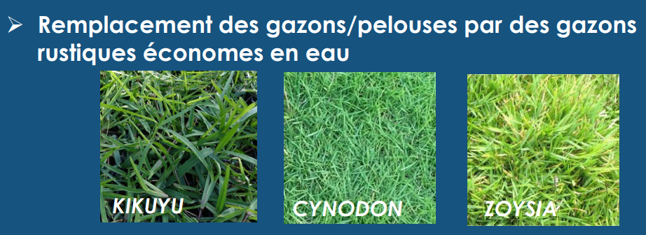
QUEL TYPE DE VEGETAL, ON ARROSE
Arrosage : pour quels types de végétaux ?
Arbres:, arbres d’ornements, arbres« locaux », jeunes plantations …Au pied les premières années et en profondeur (bien sur l’enracinement 1er). Au GaG ou au camion.
Arbustes: isolés asperseur ou camion, en massifs, en haies, rosiers…Au GaG
Plantes « fleuries »: annuelles: Au GaG ou au camion
Vivaces, bulbes Au GaG ou au camion ou pas
Végétaux exotiques, vivaces méditerranéennes, cactées…Les premières années avec un arrosage espacé et profond
Prairies, pelouses, gazons, arrosage récurrent à l’asperseur en surface et consommateur, alternatives aux gazons
..\Ressources\Quels-vegetaux-pour-LR.pdf
Notes:
Les terrains de sports sont les 2/3 dans la consommation d’eau d’un service EVN. Nous devons donc tout faire pour réduire leur consommation (tonte haute, amélioration des sols,…) et utiliser des eaux recyclées : récupération de drainage, eaux pluviales, …
Quelles plantes pour résister: Plantons local, Plantons méditerranéen, Plantons exotique non envahissantes/
Les chênes verts dépérissent dans les PO. Le réchauffement climatique est plus rapide que le temps d’adaptation des plantes.
Par quoi remplacer les gazons?
Les plantes méditerranéennes sont au repos l’été pour survivre. Elles ne transpirent pas, elles ne rafraîchissent pas. Au contraire, elle produise du CO² la journée.

Slide 46
Quelle plante est particulièrement adaptée pour améliorer la rétention d'eau dans un sol ?
A) Le cactus.
B) Le pin.
C) Le saule.
D) Le romarin.
Réponse correcte : C) Le saule.
Explication : Les saules, en raison de leurs racines profondes et de leur capacité à absorber de grandes quantités d'eau, aident à améliorer la rétention d'eau dans le sol et à stabiliser les berges des rivières, rendant les écosystèmes plus résilients.
Attention à bien diversifié les arbres de demain: plantes horticoles, plantes exotiques et plantes locales. Plantez petit quand vous le pouvez.

Slide 47
Quelle est la meilleure période pour arroser les plantes afin de minimiser l'évaporation de l'eau ?
A) En milieu de journée B) Tôt le matin ou tard le soir C) Juste avant une tempête D) À tout moment de la journée
Réponse correcte : B) Tôt le matin ou tard le soir
Explication : Arroser tôt le matin (printemps et Automne) ou tard le soir (l’été) réduit l'évaporation due à la chaleur du soleil, permettant aux plantes d'absorber l'eau plus efficacement.

Slide 48
QUELS SYSTEMES UTILISES?
Manuel aux tuyaux et à la bouche d’eau, à la bâche transportée (tonne à eau). Cuvette d’arrosage qui évolue. Calcul du débit
Pelouses, Arroseurs, Tuyères voir GAG
Goutte à Goutte, localisé ou plein sol. Attention à l’écartement entre gaines d’irrigation : la pluviométrie est proportionnelle au nombre de goutteurs au m².
Automatique intégré à programmation : gain de temps, économie d’eau.
Automatique centralisé techniquement pointu et difficulté de liaison.
AI Intelligent.
Respecter les règles techniques dans la conception et la mise en œuvre des systèmes.
Faire appel à des spécialistes
Quelques règles importantes : règles professionnelles et fascicule 35
Notes:
Par submersion, Pour l’arrosage manuel, ajuster les quantités réellement mises en place par minuteur. Contrôler l’arrosage par tarière pour vérifier l’infiltration; Pour les réseaux automatiques, calculer les débits fournis et surdimensionner les tuyaux pour éviter les pertes de charge. Filtrer les eaux chargées.

Slide 49
Quelle technique d'arrosage est la plus efficace pour les massifs d’arbustes?
A) Arrosage par aspersion B) Arrosage manuel avec un arrosoir C) Système de goutte-à-goutte D) Arrosage à l'aide d'un tuyau d'arrosage classique
Réponse correcte : C) Système de goutte-à-goutte
Explication : Le système de goutte-à-goutte fournit de l'eau directement aux racines des plantes, réduisant le gaspillage d'eau et maintenant une humidité constante dans le sol.
Attention pour les massifs de méditerranéennes. Attention à l’humidité constante du sol

Slide 50
LA GESTION RAISONNEE DE L’EAU D’ARROSAGE
Cette gestion rentabilise au mieux
l’investissement « Arrosage ».
Un arrosage trop important ou insuffisant diminue le rendement.
Elle évite la sécheresse.
Elle limite une dégradation des sols par battance (compactage) et ravinement.
Elle prévient des problèmes phytosanitaires et de l’asphyxie racinaire.
Elle diminue la consommation des fertilisants qui ne sont pas lessivés (coût, pollution).
Elle réduit les coûts (vandalisme, énergie, usure du Matériel, tontes…).
Apporter la bonne dose au moment.
Notes:
Le rendement est il nécessaire? Apporter la bonne dose, c’est vraiment faire des économies. L’excès d’eau nuit rapidement et parfois longuement à la qualité de nos espaces verts.
Connaître « en temps réel » les besoins en eau des végétaux pour optimiser l'arrosage et leur reprise racinaire
Mettre en place une méthode simple pour piloter les arrosages : des apports d’eau justes et au bon moment

Slide 51

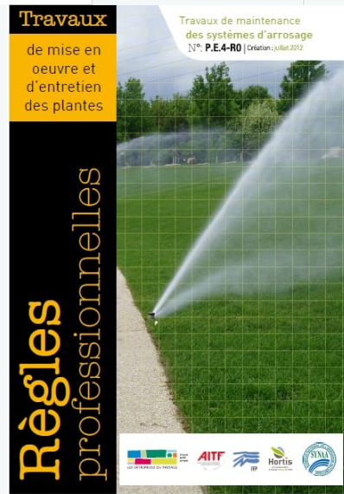
Notes:
Bonnes pratiques du secteur : les règles professionnelles | Unep (lesentreprisesdupaysage.fr)
+ CCTP Conception et Maintenance

Slide 52
LE Goutte à goutte, matériel économe de la ressource
Pas d’évaporation du sol, la surface est toujours sèche.
Au contraire de l’aspersion, on doit arroser le jour pendant la photosynthèse (pas aux heures les plus chaudes)
Bulbe hydrique (cheminée), c’est une zone humide sous le goutteur qui va varier suivant le sol, sa perméabilité et les racines.
La gravité et la capillarité déforme ce bulbe (trop d’eau sous goutteur pas assez en périphérie.
On doit avoir des durées d’arrosage courtes, mais fréquentes et répétitives pour garder un bulbe homogène. Arrosage journalier.
Pour les arbres l’arrosage sera plus long et espacé de plusieurs jours
La zone humide doit se situé en dessous du système racinaires mais sans plus on crée une cheminée de déperdition
Attention au remplissage et au vidange sur des linéaires> 400 m et les dénivelles
Notes:
Avantage: moins d’eau, moins de vandalisme ou d’écart, moins de maladies dû à l’arrosage des feuilles,, pas de compactage ou d’érosion, possibilité plus simple REUT? Travail avec faible débit et pression, simplicité
Faire un profil pour voir l’infiltration au niveau racinaire, remplace une sonde d’humidité
La pluviométrie horaire est égale à X mm/h du goutteur / par l’écartement des lignes X par l’écartement des goutteurs.
2,4mm/h / (0,5 X 0,5) = 9,6 mm/h ou 2,4 / (0,3 X 0,3) = 28 mm ou 2 mm/h / (0,5 X 0,3) = 13,3 mm/h
Pour un linéaire on compte le nb de goutteur sur 1 Mètre soit 3 goutteurs au M à 2,4mm sur 50 cm = 3 X 2,4 / 0,5 = 14,4 mm/h
Pour l’exemple en gras: Besoin EVPP de 5mm donc 9,6 / 2 = 30 minutes ou 3 fois 10 mn dans la journée.
Idéal 200 m mais pas > à 400 mètres.
On serait gagnant d’avoir des goutteurs avec moins de débit pour des réseaux plus longs et moins de percolation

Slide 53
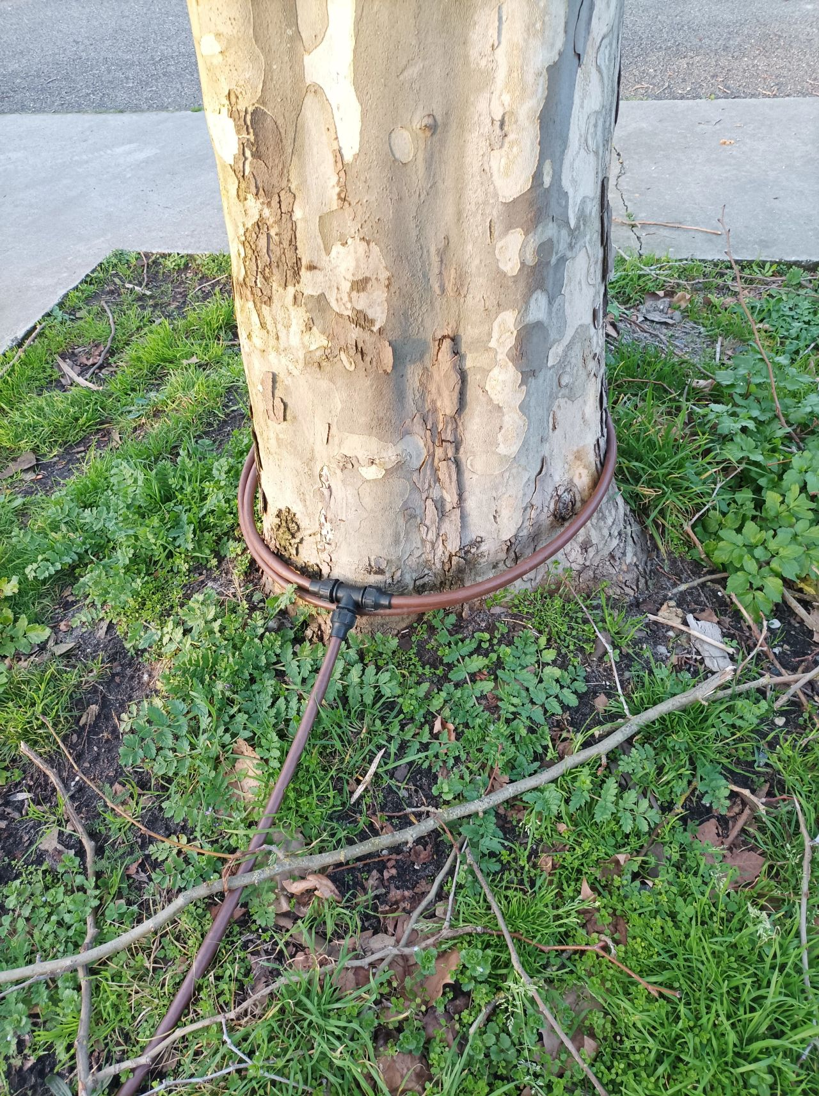
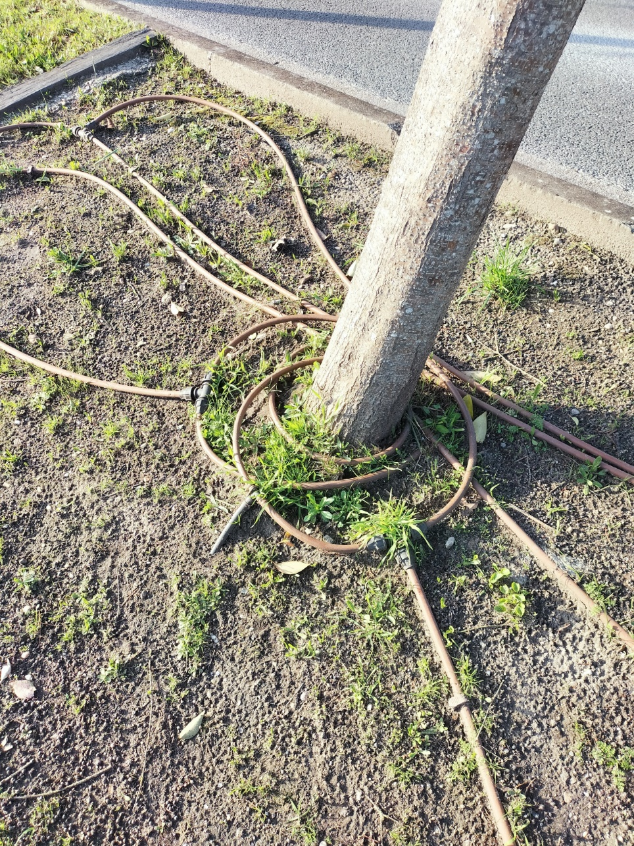
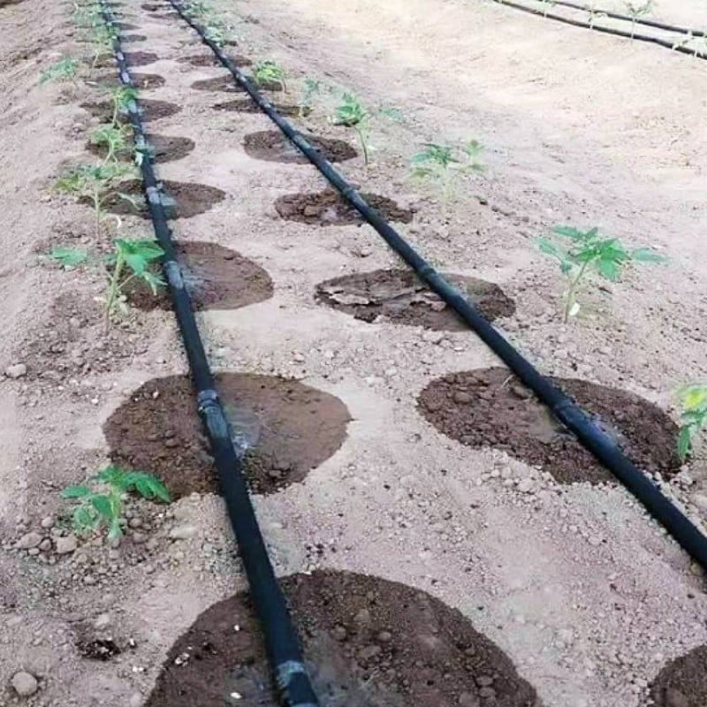

Slide 54
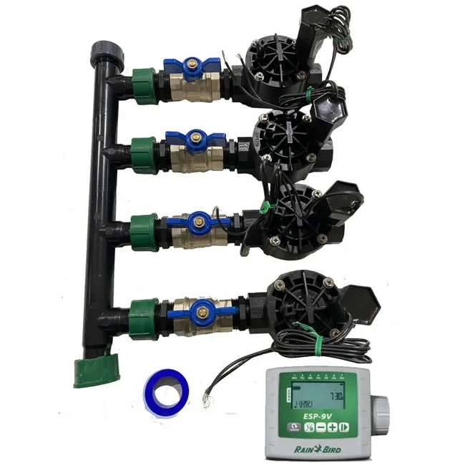
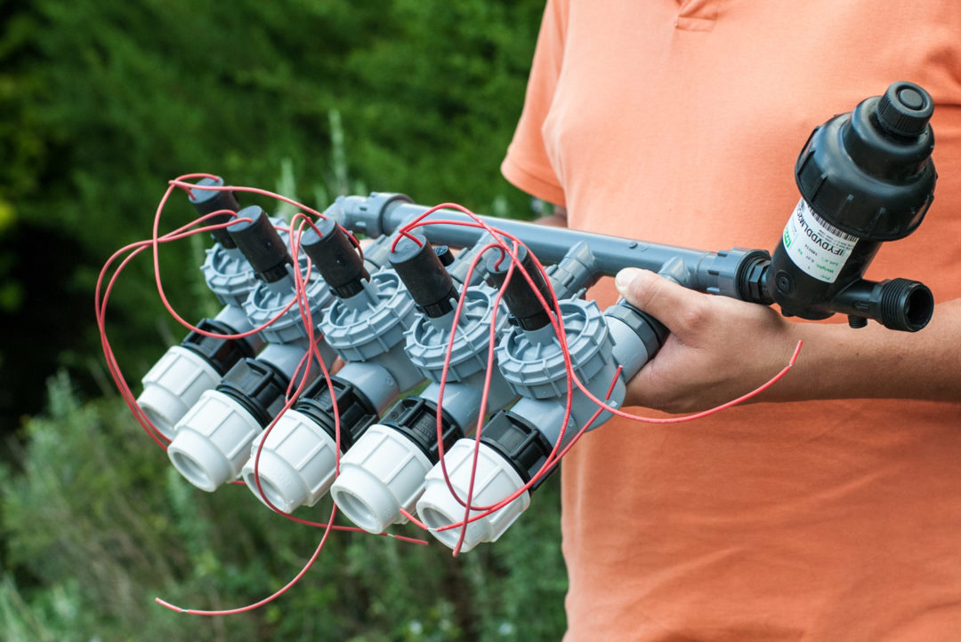

Slide 55
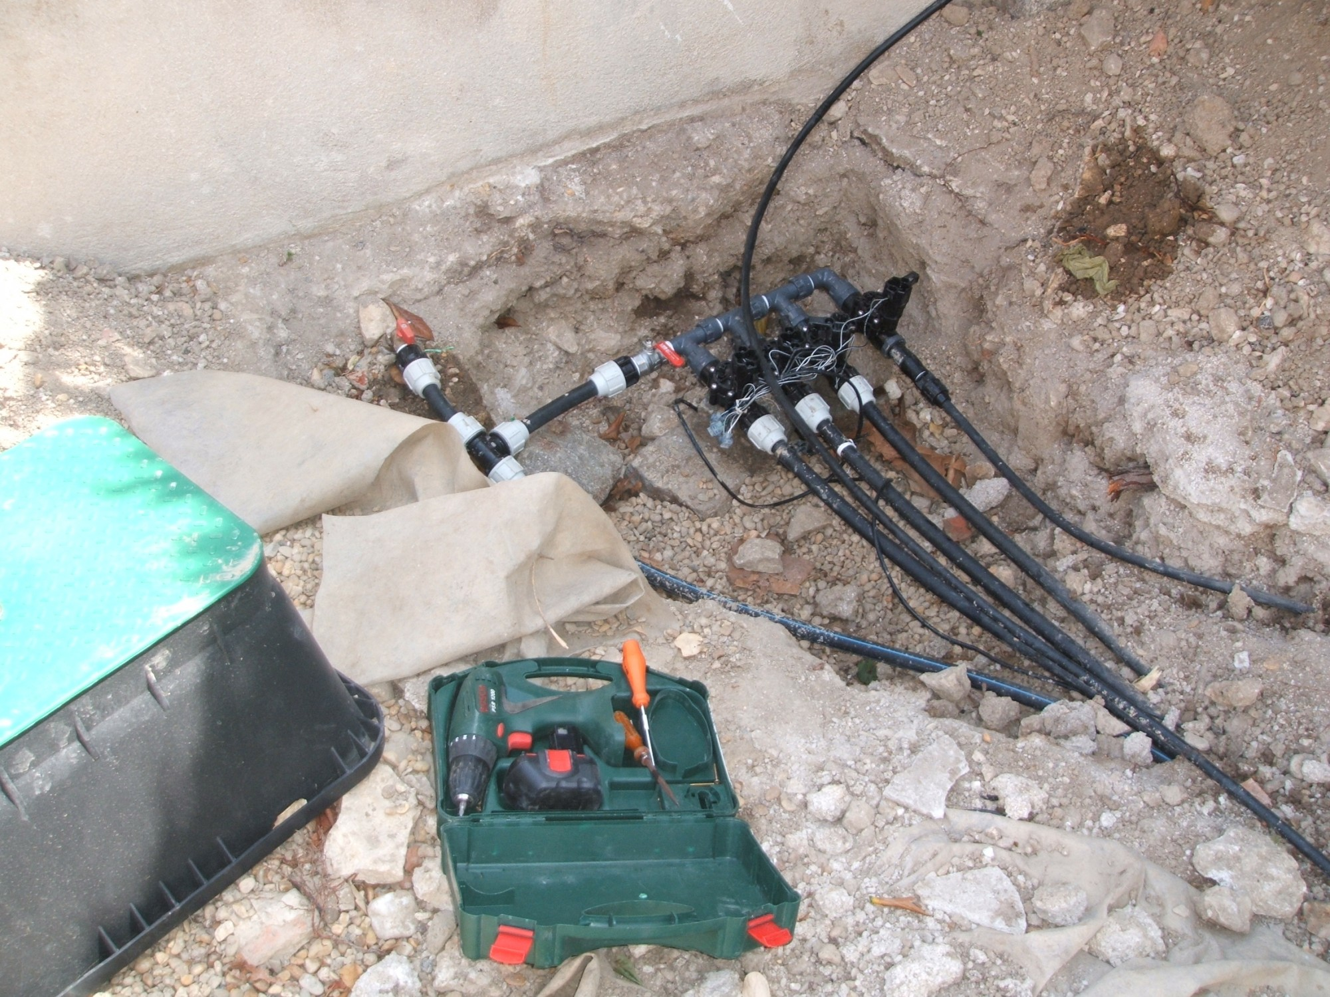

Slide 56
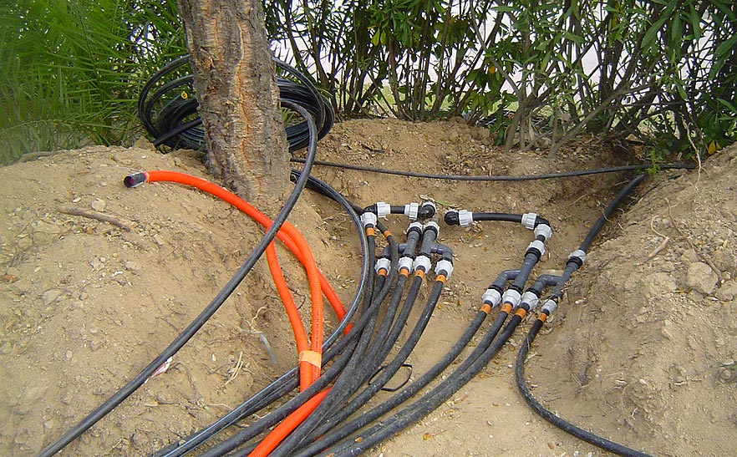

Slide 57
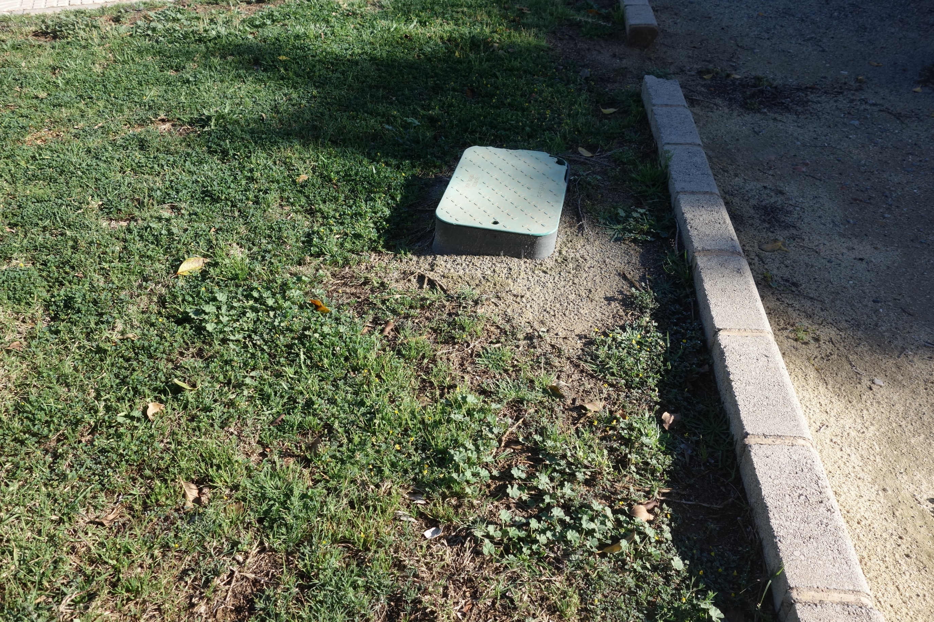

Slide 58
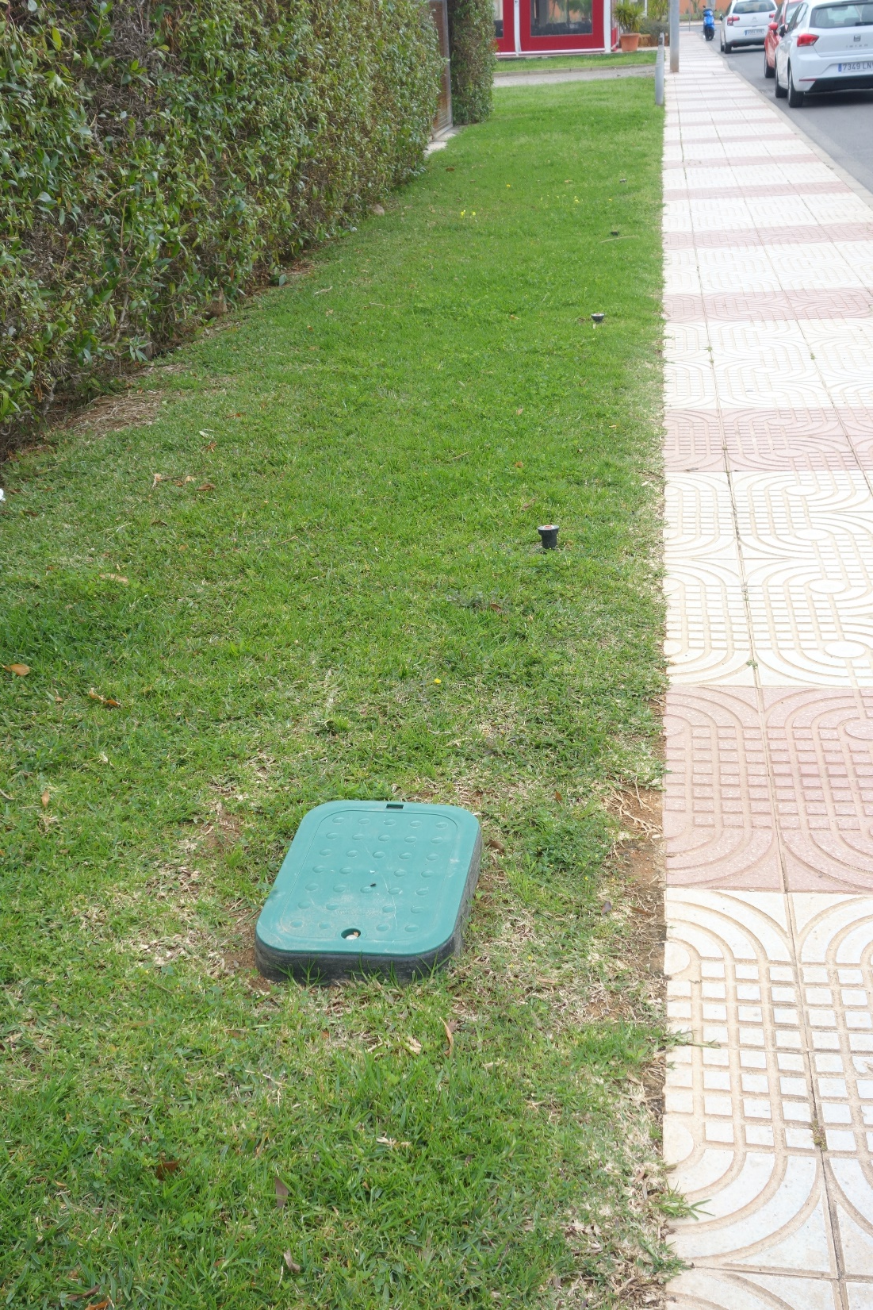
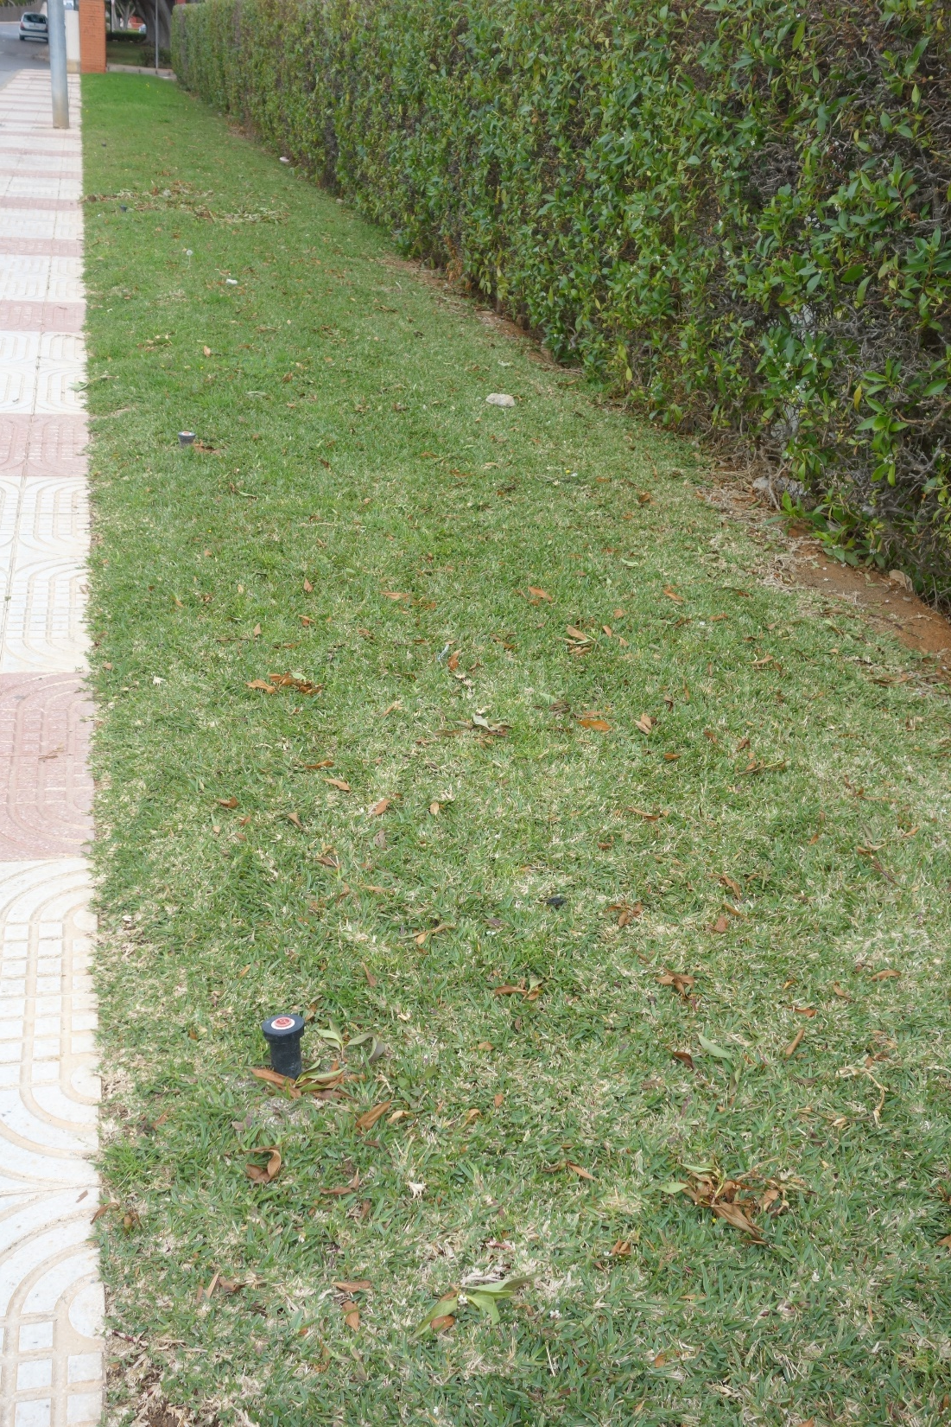

Slide 59
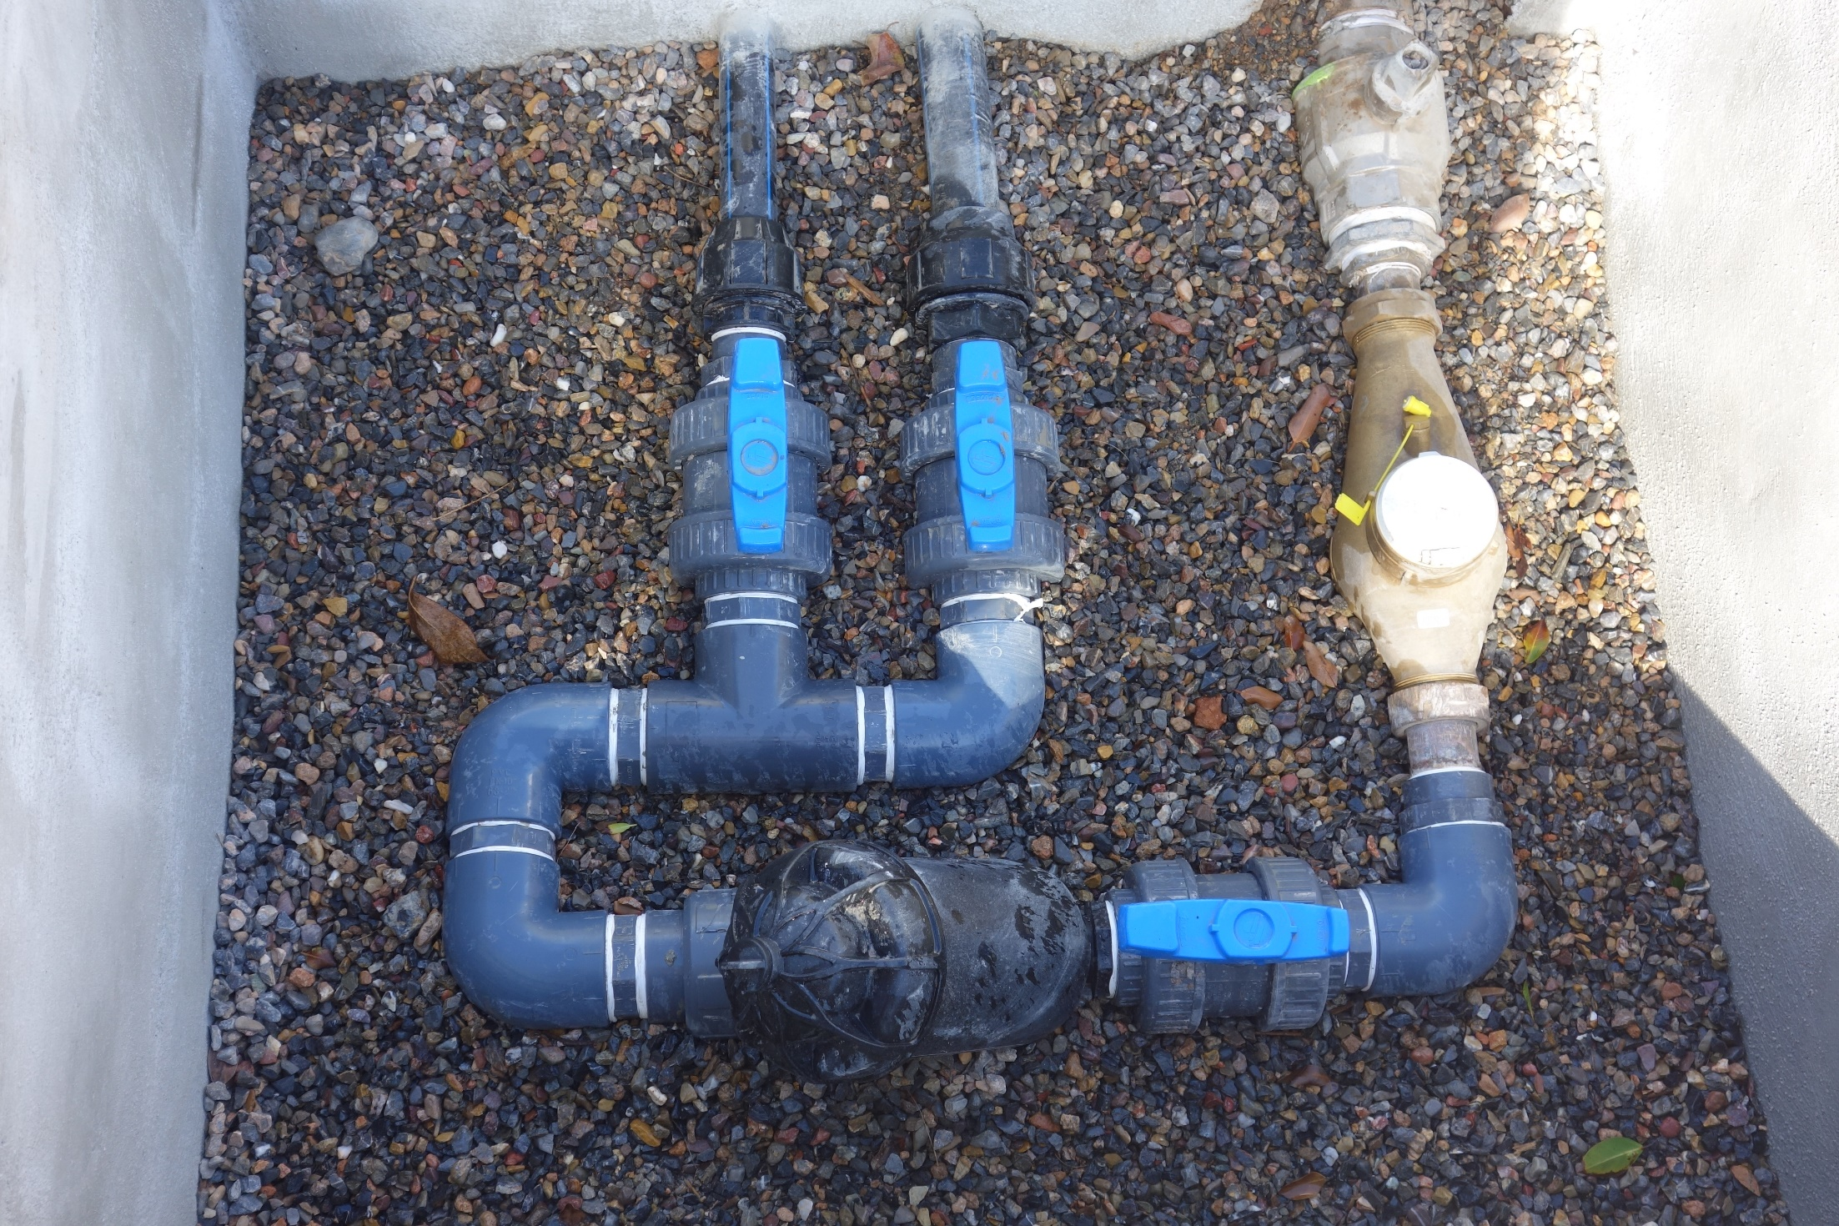

Slide 60
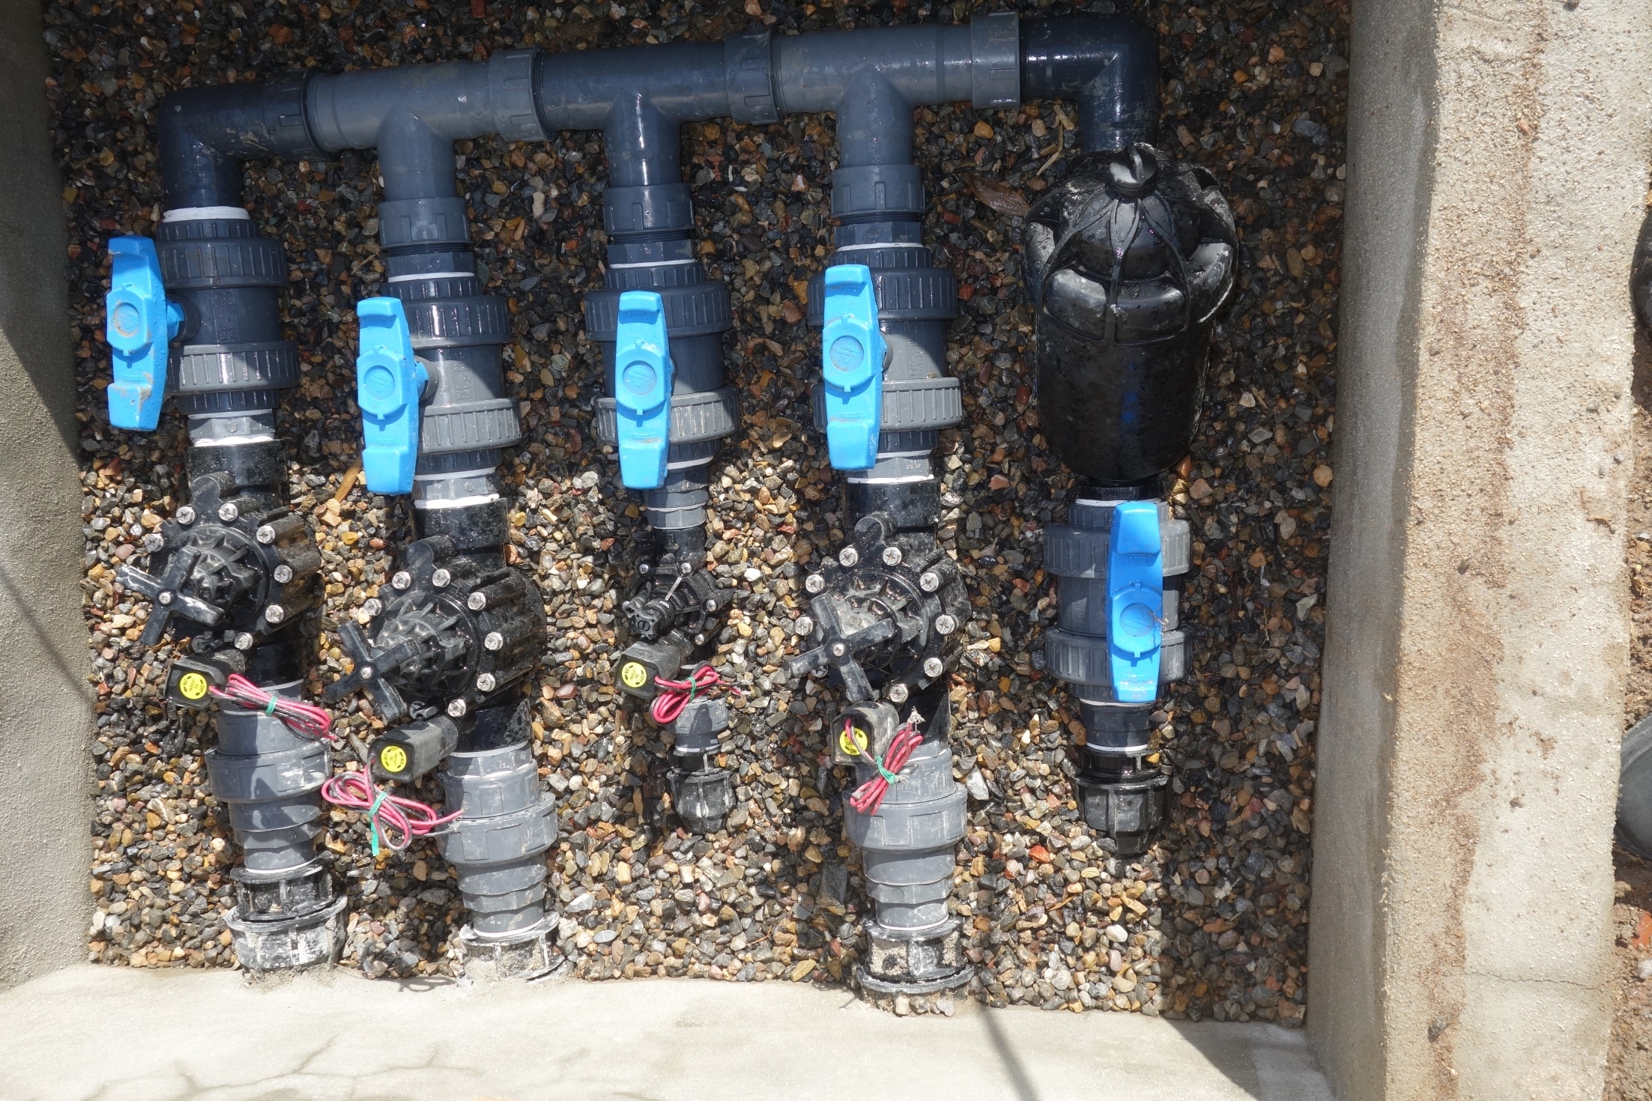

Slide 61
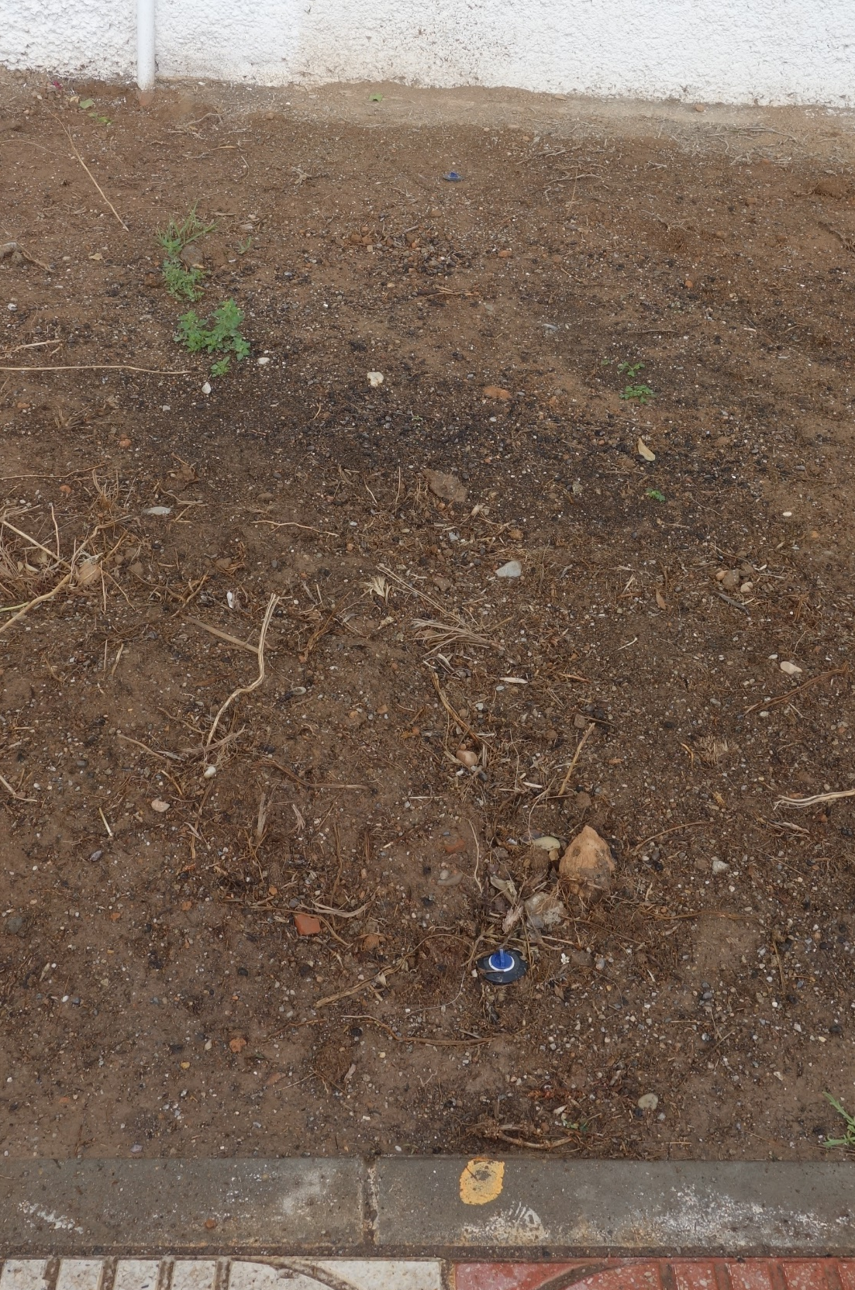


Slide 62

..\films\Comment installer un arrosage automatique pour gazon ..mp4

Slide 63

Réseau d’arrosage automatique
Notes:
FILM /Pas de disconnecteur, pas de vannes manuelles, pas de purges, pas d’antividange, pas de limitateur de pression < 4 bar, pensez aux filtres et à la pression surtout pour un GAG (<400m)
Programmateur 9V pour supprimer le danger électrique

Slide 64


Slide 65













Renforcer nos connaissances en matière d’irrigation de l’eau
Bien concevoir en amont un système d’irrigation adapté
Utiliser des solutions intelligentes et innovantes
OBJECTIF : Optimiser nos consommations d’eau
Contrôles et capteurs
L’arrosage : un métier et des compétences diversifiés :
Source d’eau
Gestion centralisée
Programmateur
Sondes
Vannes
Éléments d'émission d'eau
Pompes et filtres
Vanne
Arroseurs
Buses
Drainage
Pompe
Filtres (i-series.jpg)
Regards de vanne
Goutteur
Tuyères

Slide 66




Notes:
Il convient de vérifier la profondeur des tranchées avant fermeture, en fonction du cahier des charges.
Concernant la pose des électrovannes, il est nécessaire de s’assurer : - de la présence d’un dispositif de démontage rapide - de la présence d’une vanne de sectionnement - de la conformité des connexions électriques étanches - du bon fonctionnement (ouverture et fermeture) des électrovannes, manuellement et électriquement - de l’étanchéité des pièces de montage. Le nombre d’électrovannes par regard doit être conforme aux prescriptions du tableau 3, relatif au nombre maximal d’électrovannes en fonction du type de regard
Contrôler visuellement ou à l’aide d’un niveau la verticalité et la mise à niveau de l’arroseur en fonctionnement - Vérifier qu’au repos les arroseurs ne dépassent pas le niveau du sol fini (sauf si cette demande a été formulée explicitement par le client) - Contrôler le réglage sectoriel de chaque arroseur et son busage, qui doit être adapté pour obtenir une pluviométrie homogène (cf. règle professionnelle P.C.6-R0) - Contrôler visuellement la portée, les écartements et le recoupement des arroseurs par rapport aux abaques des fabricants et au plan (cf. règles professionnelles P.C.6-R0 « Conception des systèmes d’arrosage automatique ») - Contrôler la pression réelle des arroseurs avec un tube Pitot pour les arroseurs compatibles.
L’entrepreneur doit être en mesure de démontrer l’adéquation entre le débit de la source d’eau et la fenêtre d’arrosage.
L’entrepreneur doit fournir à son client la pression statique et les pressions dynamiques du réseau pour différents débits
Pourquoi les arroseurs doivent se recouper? Parce que la courbe ne répartit pas l’eau égalitairement.
L’entrepreneur doit fournir à son client les fiches techniques des arroseurs et des différents matériaux qu’il préconise.
Il doit fournir à son client un tableau de conduite de l’arrosage avec les pluviométries. Il doit en outre lui communiquer quel est le temps nécessaire pour l’apport de 4 mm d’eau.
Le plan fourni par l’entrepreneur doit comporter les éléments suivants : • le positionnement des arroseurs • la nature des arroseurs • la nature des buses équipant les différents arroseurs • le positionnement des canalisations • le diamètre des canalisations • le positionnement des électrovannes et des accessoires de fontainerie • les courbes de niveau du terrain • le positionnement du point d’alimentation, du programmateur, de la source électrique et des câblages

Slide 67


IMAGE D4UN PLAN DE TERRAIN D4ARROSAGE ET D4UN ARROSEUR
Notes:
Sur le matériel d’arrosage de terrain de sports, comme on ne peut pas réduire la quantité d’eau par des buses de couleurs, on doit relier les ¼ ensemble, les ½ ensemble et les pleins cercles ensemble pour varier la quantité d’eau par le temps de programmation.

Slide 68
La perte de charge dans un réseau
Les pertes de charge dans un système d'arrosage automatique pour espaces verts font référence à la diminution de la pression de l'eau à mesure qu'elle circule à travers le système. Ces pertes peuvent affecter l'efficacité et l'uniformité de l'arrosage. Voici quelques facteurs principaux qui contribuent aux pertes de charge :
Frottement
Changements de direction
Élévation
Débit d’eau
Filtration et accessoires
Pour compenser ces pertes de charge, il est souvent nécessaire d'utiliser des pompes pour augmenter la pression de l'eau dans le système. Un bon design et une maintenance régulière peuvent aider à minimiser les pertes de charge et à assurer un arrosage uniforme et efficace des espaces verts.
Notes:
Frottement : Lorsque l'eau circule dans les tuyaux, elle subit des frottements contre les parois internes. Ce frottement dépend de la rugosité des parois, de la vitesse de l'eau et de la longueur des tuyaux. Plus le tuyau est long et rugueux, plus les pertes de charge dues au frottement sont importantes.
Changements de direction : Les coudes, les raccords et les vannes dans le système d'arrosage peuvent causer des turbulences et des pertes de charge. Chaque changement de direction ou obstruction dans le flux d'eau augmente la résistance et réduit la pression.
Élévation : Si l'eau doit être pompée vers le haut pour atteindre certaines zones, la gravité entraîne une perte de charge. Pour chaque mètre d'élévation, la pression diminue d'environ 1 bar (ou 10 mètres de colonne d'eau).
Débit d'eau : Un débit élevé peut entraîner des pertes de charge plus importantes en raison de la friction accrue et des turbulences. Il est crucial de dimensionner correctement les tuyaux et les composants pour gérer le débit prévu.
Filtration et accessoires : Les filtres, les régulateurs de pression et autres accessoires peuvent également introduire des pertes de charge. Bien qu'ils soient nécessaires pour protéger le système et réguler l'arrosage, ils doivent être choisis et entretenus correctement pour minimiser leur impact sur la pression.

Slide 69
Une bonne conception en amont du système d’irrigation
Solutions :
Une étude approfondie du site avec une division des zones, en fonction des besoins en eau des différents végétaux, uniformité de l’eau.
Des programmateurs adaptés et intelligents
Utilisation de régulateurs de pression, clapet anti retour et sondes de débit (débitmètre)
Détection de fuites et outils de prévention
Des buses et des arroseurs adaptées pour maximiser les rendements et l’efficacité de l’arrosage
Utilisation de sondes intelligentes pour ajuster les apports d’eau en fonction des conditions météorologiques
Principales causes de gaspillage en arrosage :
Mauvaise conception du réseau d’arrosage
Inefficacité du système d’arrosage dû à un matériel obsolète
Pression et débit inadaptés au réseau
Vandalisme
Mauvaise appréciation de l’absorption hydrique des sols
Un système ignorant les conditions météorologiques et le vent
Notes:
Plan imprécis (échelle), erreur de métré, erreur de dimensionnement des tuyaux, et electrovenne, oubli d’un poste
Mélange tuyère et asperseur, mauvais recouvrement, mauvaise étude des tuyaux, trop d’arroseurs sur un secteurs, pression de départ (pression statique)…
Avoir une bonne uniformité DU ou CU avec un bon recoupage des arroseurs. Implantation en triangle plus efficace qu’en carré
Attention aux horaires et jours de démarrage. Pas de dimanche matin (sortie de boite et pas de réparateur)
ETP et analyse du sol.
arrosage différent vivaces, arbustes et arbres
Télérelève pour détection de fuites
Changement et vérification des buses annuellement
Coup de bélier donc vitesse de l’eau< à 1,5m/s donc dimension des tuyaux

Slide 70



VANDALISME
Vandalisme
Protections Anti-pollution
Equipements possibles?
Disconnecteur à zone de pression réduite contrôlable type BA
Clapet anti-pollution type EA

Slide 71




1.1.3 Régulateur de pression
Le régulateur de pression sert à protéger le matériel contre les surpressions
La maîtrise de la pression permet d’optimiser l’homogénéité des apports d’eau et de réduire le gaspillage
A Narbonne, aucun compteur n’était équipé d’un régulateur de pression sur les asperseurs
Seuls les réseaux de goutte à goutte ont des régulateurs.

Slide 72


1.3.1.2 Aspersion à l'aide d'arroseurs
Pluviométrie
10 à 15 mm

Slide 73
Quel est l'impact d’un réglage incorrect de la pression de l'eau sur un système d'arrosage automatique ?
A) Aucune conséquence significative B) Risque de rupture des tuyaux C) Amélioration de la portée des arroseurs D) Réduction de la consommation d'eau
Réponse correcte : B) Risque de rupture des tuyaux Explication : Une pression d'eau trop élevée peut endommager les composants du système, tandis qu'une pression trop faible peut entraîner une irrigation inefficace
Mais surtout la pression par rapport à la buse favorise une uniformité de l’arrosage

Slide 74
Une bonne conception d’un arrosage automatique intégré comprend?
A)Des vannes d’isolements de réseaux B) A minima un clapet anti retour C) Un réducteur de pression D) Une station météo
Réponse correcte : Tous sauf D Electrovannes
Programmateur
Séparation des réseaux: tuyères, asperseurs, GAG avec différents réducteurs de pressions
Un débit mètre pour les fuites (voir durée GAG)

Slide 75
Principes de maintenance
Maintenances préventives
Opérations de maintenance courantes :
L’étanchéité des réseaux
L’état des regards
L’audit et le relevé des compteurs
Vérification des buses et des arroseurs
Vérification des membranes
Opérations de maintenance spécifiques :
Mise en hivernage ou purge Ensemble des actions permettant de protéger les systèmes d’arrosage intégré en hiver. Mise en eau des réseaux après hivernage Ensemble des actions permettant de mettre le circuit hydraulique en eau après hivernage et de dresser l’état des lieux des appareillages et des réseaux
Réseaux purgés pour protéger du gel
Matériel électrique/mécanique vérifié et protégé.
Batteries enlevées.
Attention à la pression et au sur débit (eau perdue)
Maintenances curatives
Ensemble des opérations consistant à effectuer des réparations imprévues suite à un dysfonctionnement, à une dégradation ou à du vandalisme
Remplacement du matériel qui dysfonctionne.
Pérennisation
Evolutivité
Remplacement du matériel dégradé ou vandalisé.
Remplacement
Solution adaptée (Flow Stop/Sam/PRS)
Notes:
Fascicule 35 et règles professionnelles voir site UNEP. L’entreprise consigne les actions hydrauliques, mécaniques et électriques effectuées sur une fiche de suivi et la remet au client, contre signature. Lorsque le client le demande, l’entreprise déclenche un cycle rapide en présence du client afin de vérifier que la remise en service a bien été réalisée.
Maintenance régulière: détection des fuites, appareils arrosant la chaussée (vent), appareils cassés, électrovanne fuyante ou restant ouverte, fermeture de vannes. Goutte à goutte sectionnés, déboités ou arrachement de goutteurs?
Remise à niveau des arroseurs ou tuyères pour la verticalité, détourage des gazons.
Décompactage des sols pour pénétration de l’eau

Slide 76
Quelle est la fréquence recommandée pour effectuer une vérification complète des systèmes d'arrosage automatiques dans des conditions climatiques normales ?
A) Une fois par saison B) Tous les mois C) Une fois par an D) Tous les deux ans
Réponse correcte : C) Une fois par an Explication : Une vérification annuelle permet de s'assurer que le système fonctionne correctement et d'identifier les problèmes avant qu'ils ne deviennent graves.
Non deux fois par an: en fin de saison d’arrosage car on a le temps et une vérification 15 jours avant le démarrage de la saison.

Slide 77
Quel est le principal objectif de la vérification des programmateurs d'arrosage ?
A) S'assurer qu'ils sont à l'épreuve de l'eau B) Vérifier la précision des horaires et des durées d'arrosage C) Contrôler la couleur des voyants lumineux D) Évaluer la consommation d'énergie du système
Réponse correcte : B) Vérifier la précision des horaires et des durées d'arrosage Explication : Les programmateurs régulent les horaires et la durée d'arrosage, essentiels pour une irrigation efficace et pour éviter le gaspillage d'eau. Vérification des batteries, de la situation de l’asperseur et des buses (couleur, obstruction…)

Slide 78
Quelle est la principale raison pour laquelle l'arrosage automatique est souvent utilisé dans les espaces verts publics ?
A) Il est moins coûteux que l'arrosage manuel B) Il nécessite moins d'entretien C) Il permet une irrigation uniforme et programmée D) Il est plus esthétique
Réponse correcte : C) Il permet une irrigation uniforme et programmée Explication : Les systèmes d'arrosage automatique assurent une distribution d'eau uniforme à travers l'espace vert et peuvent être programmés pour arroser à des moments optimaux, réduisant ainsi le risque de sécheresse ou d'excès d'eau.

Slide 79

Traquer les fuites
Le débitmètre:
Il est placé sur la canalisation primaire avant les électrovannes et reliés au programmateur. Installation technique avec des distances à respecter.
Les compteurs à tête émettrice:
Il mesure le débit d’eau d’une canalisation et les données sont fournies en temps réel. Il permet de programmer des alarmes de sur débit. Il prévient d’une défaillance de filtration.
Repérer physiquement les fuites: remontées par capillarité (un simple goutteur fuit de 20 à 50l d’eau par jour) ou écoute des fuites par un matériel spécifique (micro amplificateur) soit se former ou utiliser les compétences des services eaux.
Notes:
Fuite avant compteur mais surtout fuite après compteur

Slide 80
Quelle technique peut être utilisée pour détecter des fuites cachées dans un système d'irrigation?
A) L'audit visuel des tuyaux B) La thermographie infrarouge C) L'analyse du sol D) L'ajout de colorant dans l'eau
Réponse correcte : B) La thermographie infrarouge
Explication : La thermographie infrarouge permet de détecter les variations de température causées par des fuites d'eau, même lorsqu'elles sont sous terre ou cachées. + consommation sur compteur + débitmètre + remontée d’eau + chien

Slide 81



1.3.2.4 Etat du matériel – Hauteur
Arroseur trop haut :
Casse du matériel
Arroseur trop bas :
Portée réduite – Mauvaise couverture en eau
fiche maintenance.xlsx

